Slide 1

AI สำหรับธุรกิจ SME
Prompt ตัวอย่าง — ทำตามได้เลย
เปิด Claude.ai หรือ ChatGPT แล้วพิมพ์ตามทีละขั้น · 5 วิธีทำ + 2 โบนัส · 18 prompt
เคล็ดลับ: สแกน QR ในแต่ละสไลด์ เปิดแชตพร้อม prompt ทันที

Slide 2

วิธีใช้สไลด์ชุดนี้
1
เปิดเครื่องมือ AI
เปิด Claude.ai หรือ ChatGPT บนคอม/มือถือ · เปิดโหมด Web Search ให้ดึงข้อมูลสด (ภาษี ราคา ข่าว)
2
สแกน QR หรือคัดลอก prompt
สแกน QR เปิดแชตพร้อม prompt แล้วทำตามไปพร้อมกันบนมือถือ — หรือพิมพ์/คัดลอกจากกล่อง "พิมพ์/คัดลอกนี้"
3
แทนคำใน [วงเล็บ]
เปลี่ยน [ชื่อสินค้า] [ประเทศ] [ราคา] เป็นข้อมูลจริงของธุรกิจคุณ
4
ดูผล แล้วถามต่อ
กล่อง "AI จะตอบประมาณนี้" บอกว่าจะได้อะไร · ถามต่อได้เรื่อยๆ จนได้คำตอบที่ใช้ได้
QR เปิดใน ChatGPT (พร้อม prompt) · ข้อมูลภาษี/กฎเปลี่ยนเร็ว — ตรวจกับแหล่งทางการ (CBP, USTR, กรมศุลฯ) ก่อนใช้จริงเสมอ

Slide 3
วันนี้เราทำอะไรกันบ้าง
5 วิธีทำ + 2 โบนัส · ทำตามได้เลยบนมือถือ
01
02
03
04
หาตลาด + ผู้ซื้อ
ภาษี + Landed Cost
สร้างเอกสาร
อ่านเอกสาร
AI วิเคราะห์ข้อมูลส่งออก Top 5 ตลาด
HS Code · Trump tariff · เปรียบ 3 ตลาด
Invoice → Packing List อัตโนมัติ
สกัดข้อมูล ตรวจ L/C · Compliance
05
★1
★2
ตรวจความสอดคล้อง
เลขา AI (Pixel Agents)
ทำครบ 1 รอบ
จับ discrepancy ข้ามเอกสาร 3 ชุด
มัลติเอเจนต์ทำครบ 6 ขั้นคำสั่งเดียว
หาตลาด→ภาษี→เอกสาร→ตรวจ ในแชตเดียว
ไฟล์ตัวอย่างและ QR แนบในแต่ละสไลด์ · ใช้มือถือสแกนทำตามได้ทันที

Slide 4
HOW TO 1
AI หาตลาดและ
ผู้ซื้อต่างชาติ
เตรียมตัว
เปิด Web Search · เตรียมชื่อสินค้าที่อยากส่งออก · ใช้คู่กับ Thaitrade.com / ImportGenius ได้
3 ขั้นตอน · จาก "ไม่รู้จะขายใคร" สู่รายชื่อผู้ซื้อ

Slide 5
HOW TO 1 · ไฟล์ตัวอย่าง
ไฟล์ข้อมูลส่งออก — เปิดดูก่อนเริ่ม HOW TO 1
นี่คือไฟล์ที่เราจะแนบให้ AI วิเคราะห์ · ดาวน์โหลดได้ที่ QR ภาคผนวก
เดือน
สินค้า
HS Code
ประเทศ
จำนวน (กก.)
มูลค่า (USD)
Incoterms
สรุปไฟล์
2025-01
ชิ้นส่วนยานยนต์
8708.99
ญี่ปุ่น
11,000
$74,616
FOB Bangkok
72
shipments
2025-01
ถุงมือยางทางการแพทย์
4015.12
สหรัฐอเมริกา
12,000
$40,036
FOB Bangkok
5
2025-02
ข้าวหอมมะลิ 100%
1006.30
เกาหลีใต้
12,000
$13,767
CIF
ประเภทสินค้า
10
2025-02
สับปะรดกระป๋อง
2008.20
สหรัฐอเมริกา
34,000
$31,291
FOB Laem Chabang
ตลาด
2025-03
แป้งมันสำปะหลัง
1108.14
เยอรมนี
28,000
$14,538
FOB Bangkok
$3.4M
2026-04
ข้าวหอมมะลิ 100%
1006.30
อินเดีย
31,000
$37,200
FOB Bangkok
มูลค่ารวม
ใช้ไฟล์นี้ใน DEMO 1 →
... 72 shipments ทั้งหมด (ม.ค. 2025 – พ.ค. 2026)

Slide 6





ไฟล์ตัวอย่าง — ดาวน์โหลดก่อนเริ่ม
สแกน QR แต่ละอัน → ดาวน์โหลดไฟล์ → แนบให้ AI ตอน HOW TO ที่ระบุ
HOW TO 1
HOW TO 3 / 5
HOW TO 5
HOW TO 5
HOW TO 4
📊
📄
📦
📋
🧾
Sample_Thai_Export_Data.xlsx
1_Commercial_Invoice
INV-2026-014.pdf
2_Packing_List
PL-2026-014.pdf
3_Sales_Contract
SC-2026-007.pdf
4_Invoice_INV-TX-2026-051.pdf
ข้อมูลส่งออก 72 shipments — อัปโหลดให้ AI วิเคราะห์ตลาด
Invoice ข้าวหอมมะลิ → ให้ AI สร้าง Packing List
Packing List (1,180 ถุง ≠ Invoice) — planted mismatch
Contract (CIF ≠ FOB) — planted mismatch
Invoice เสื้อผ้า (สะอาด) — ให้ AI อ่านและสกัดข้อมูล
สแกนดาวน์โหลด
สแกนดาวน์โหลด
สแกนดาวน์โหลด
สแกนดาวน์โหลด
สแกนดาวน์โหลด
(อัปเดต QR เมื่อมี link จริง)
(อัปเดต QR เมื่อมี link จริง)
(อัปเดต QR เมื่อมี link จริง)
(อัปเดต QR เมื่อมี link จริง)
(อัปเดต QR เมื่อมี link จริง)

Slide 7

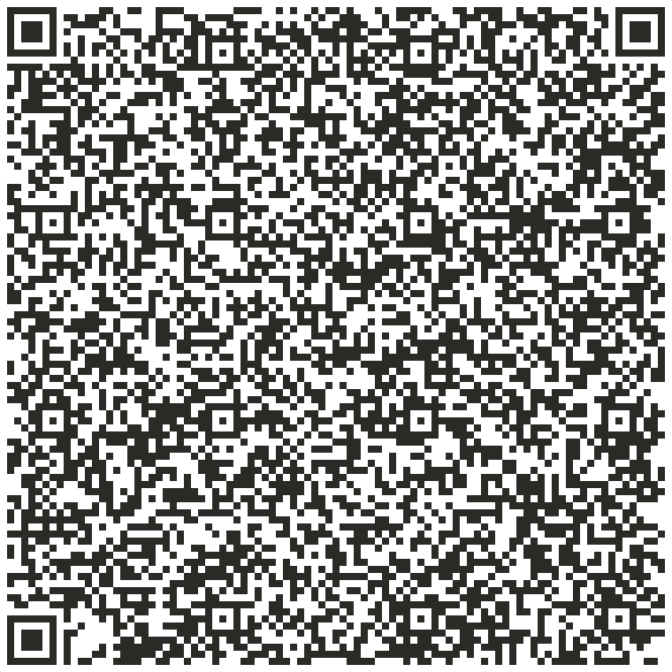
HOW TO 1 · หาตลาด-ผู้ซื้อ
ทำตามสด — ผลลัพธ์จริงจาก AI
แนบไฟล์ → พิมพ์ Keyword → นี่คือสิ่งที่ได้
📎 ไฟล์ที่แนบ
ผลลัพธ์จริงจาก AI (Claude / ChatGPT)
Sample_Thai_Export_Data.xlsx
วิเคราะห์ Top 5 ตลาด จากข้อมูลส่งออก 72 shipments
1 จีน — ดีมานด์สูงสุด $620K, โต 3%/เดือน
RCEP Form E ภาษี 0% ผู้ซื้อหลายราย
2 ญี่ปุ่น — มั่นคง $605K, มาตรฐานสูง
ชิ้นส่วนยานยนต์ + อาหารพรีเมียม
3 สหรัฐฯ — $483K แต่ tariff ~19% กระทบมาก
พิจารณา redirect สินค้ายาง → ตลาดอื่น
4 เวียดนาม — $292K โตต่อเนื่อง Hub ASEAN
ขนส่งถูก เชื่อมต่อ EU ได้ดี
5 อินเดีย — $207K แต่โตเร็วสุด 5%/เดือน
ดาวรุ่ง ตลาด 1.4B คน คู่แข่งน้อย
→ แนะนำ: เน้น จีน+ญี่ปุ่น ระยะสั้น
โตระยะยาว: อินเดีย+เวียดนาม
⌨️ Keyword (คัดลอกได้)
"จากไฟล์ข้อมูลส่งออกนี้ ช่วยวิเคราะห์ Top 5 ตลาดส่งออกของฉันปี 2026 — ดูจากดีมานด์ การเติบโต ภาษี และคู่แข่ง เรียงลำดับพร้อมเหตุผล"
สแกน → ทำตามบนมือถือ
(เปิดโหมด Web Search ก่อน)

Slide 8

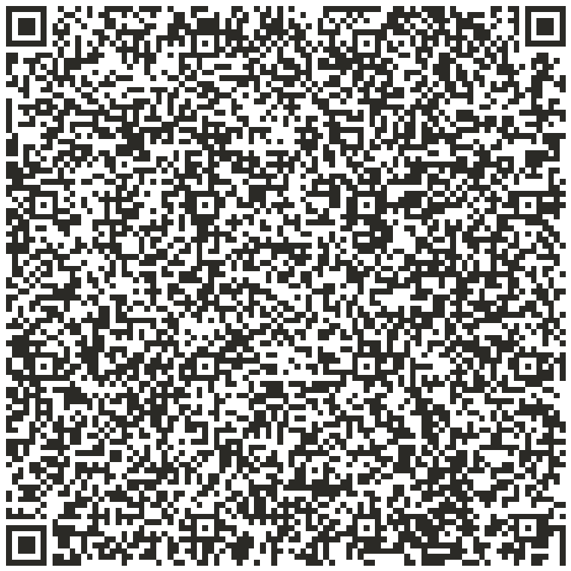
HOW TO 1 · หาตลาด-ผู้ซื้อ
ขั้นที่ 1 / 3
ขั้น 1 — หาตลาดที่มีโอกาสสูงสุด
พิมพ์ / คัดลอกนี้
AI ตอบจริง — ตัวอย่างผลลัพธ์จริง
ฉันส่งออก [สินค้า] จากไทย ช่วยวิเคราะห์ Top 5 ตลาดส่งออกที่มีโอกาสปี 2026 — ดูจากขนาดดีมานด์, การเติบโต, กำแพงภาษี, คู่แข่ง แล้วเรียงลำดับพร้อมเหตุผล
Top 5 ตลาดส่งออก ข้าวหอมมะลิ ปี 2026:
🥇 อินเดีย — โต 5%/เดือน ดีมานด์ 22M ตัน/ปี
RCEP ภาษี 0% · คู่แข่งน้อย · ออเดอร์ใหญ่
🥈 จีน — โต 3% RCEP Form E ภาษี 0%
ผู้ซื้อมากราย · Jasmine Premium +20%
🥉 เวียดนาม — ขนส่งถูก ASEAN 0% Hub EU ได้
4. เยอรมนี — Organic premium +30–40%
ตลาดมั่นคง · EU cert เพิ่มมูลค่ามาก
5. UAE — Hub ตะวันออกกลาง ภาษี 5%
กระจายต่อ MENA 22 ประเทศ
⚠️ สหรัฐฯ: tariff ~19% → ลดลำดับ
→ แนะ: เน้น อินเดีย+จีน ระยะสั้น
สแกน → เปิดใน ChatGPT
(เปิดโหมด Web Search ก่อน)
ใช้ข้อมูลนี้เป็นจุดตั้งต้น แล้วเจาะลึกตลาดที่เลือกในขั้นต่อไป

Slide 9
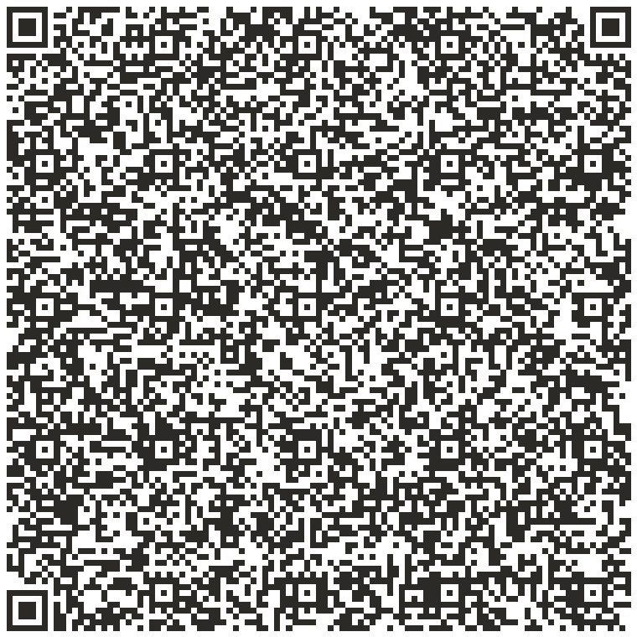
HOW TO 1 · หาตลาด-ผู้ซื้อ
ขั้นที่ 2 / 3
ขั้น 2 — หาผู้ซื้อ/ผู้นำเข้าตัวจริง
พิมพ์ / คัดลอกนี้
AI ตอบจริง — ตัวอย่างผลลัพธ์จริง
ในตลาด [ประเทศที่เลือก] — ใครคือผู้นำเข้า/ผู้จัดจำหน่าย [สินค้า] รายใหญ่? ช่วยหารายชื่อบริษัท ประเภทธุรกิจ และช่องทางติดต่อที่หาได้ พร้อมแนะนำว่าควรเข้าหาอย่างไร
ผู้นำเข้า/จัดจำหน่ายข้าวไทย — อินเดีย:
● ITC Limited (Mumbai)
Top 5 food importer · นำเข้า 5,000 MT/ปี
ติดต่อ: agri-exports@itcltd.com
● Amira Nature Foods Ltd. (Delhi)
Specialty/Organic rice · Supermarket chains
● KRBL Limited (Noida)
India's largest rice company · re-export
วิธีเข้าหา:
→ Email + brochure ภาษาอังกฤษ
→ แนบ phytosanitary + organic cert
→ เสนอ sample 3–5 kg ฟรีก่อนสั่ง
→ ติดต่อผ่าน DITP สำนักงาน India
สแกน → เปิดใน ChatGPT
(เปิดโหมด Web Search ก่อน)
ใช้คู่กับ ImportGenius/Volza (ข้อมูลใบขนจริง) และ Thaitrade.com (DITP) เพื่อข้อมูลแม่นขึ้น

Slide 10
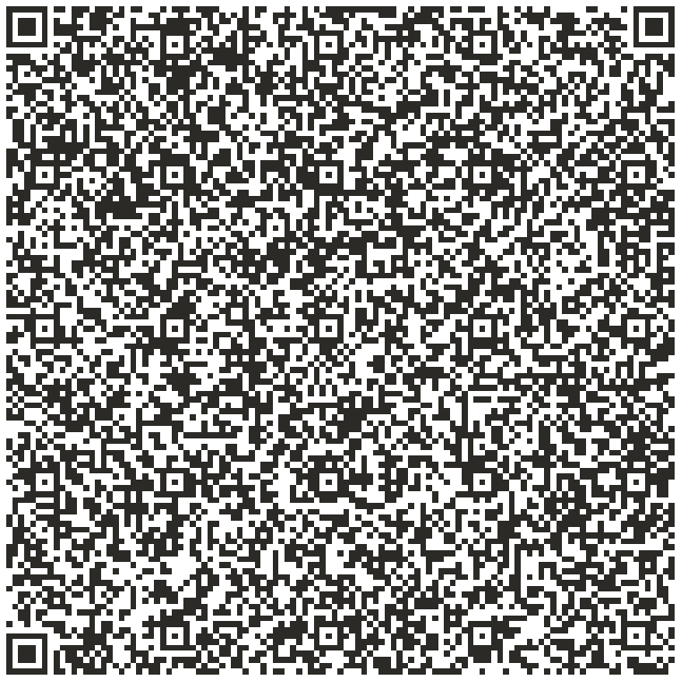
HOW TO 1 · หาตลาด-ผู้ซื้อ
ขั้นที่ 3 / 3
ขั้น 3 — ร่างอีเมลเข้าหาผู้ซื้อ (หลายภาษา)
พิมพ์ / คัดลอกนี้
AI ตอบจริง — ตัวอย่างผลลัพธ์จริง
ร่างอีเมลแนะนำสินค้าและบริษัทเรา ถึงผู้นำเข้ารายนี้ — เป็นภาษา [อังกฤษ/เยอรมัน/จีน] โทนมืออาชีพ กระชับ เน้นจุดเด่นเรื่องคุณภาพ ราคา และการรับรองมาตรฐาน แล้วเตรียมคำตอบสำหรับคำถามที่เขาน่าจะถาม
Subject: Premium Thai Hom Mali Rice
— Organic Certified | New Supplier Inquiry
Dear Mr. Sharma,
We are Siam Rice Co., Ltd., a certified organic
exporter of Grade A Hom Mali Rice (GI Cert. 2025).
Offer: Min. 20 MT FOB Bangkok · USD 1.45/kg
Organic ACT · Moisture ≤14.5% · Broken ≤5%
Capacity: 200 MT/month · Lead time: 21 days
Free samples available on request.
Q&A:
Q: ราคาสูงกว่า Vietnam? → GI cert + Organic
Q: MOQ? → 20 MT (1 × 20' GP)
Q: Payment? → L/C at sight or T/T 30 days
สแกน → เปิดใน ChatGPT
(เปิดโหมด Web Search ก่อน)
ตรวจข้อมูลบริษัท/ติดต่อก่อนส่งจริง · ใช้ตาม PDPA/GDPR · เคารพกฎ spam แต่ละประเทศ

Slide 11
HOW TO 2
AI วิเคราะห์ภาษี Trump
สำหรับสินค้าของคุณ
เตรียมตัว
เปิด Claude.ai หรือ ChatGPT · เปิดโหมด Web Search · เตรียมชื่อสินค้าจริง 1 รายการ
4 ขั้นตอน · พิมพ์ตามทีละขั้น · เห็นผลสดต่อหน้า

Slide 12
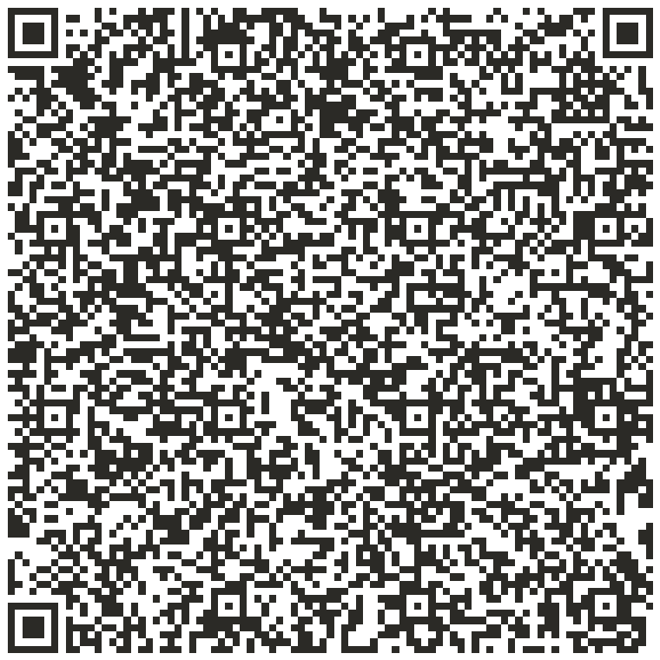
HOW TO 2 · ภาษี TRUMP
ทำตามสด — ผลลัพธ์จริงจาก AI
แนบไฟล์ → พิมพ์ Keyword → นี่คือสิ่งที่ได้
📎 ไฟล์ที่แนบ
ผลลัพธ์จริงจาก AI (Claude / ChatGPT)
ไม่ต้องแนบไฟล์
ข้าวหอมมะลิ HS 1006.30 → สหรัฐ (มิ.ย. 2026)
HS Code: 1006.30.90 (Long-grain rice, husked)
ภาษีนำเข้าสหรัฐ:
Reciprocal tariff ~19% (ไทย Tier 2)
MFN base rate 0.52¢/kg
Section 232 ไม่เกี่ยว (เหล็ก/อะลู)
Landed cost (FOB $1.20/kg):
+ ภาษี ~19% +$0.23/kg
+ ขนส่ง LA +$0.08/kg
รวม ≈ $1.51/kg (+26%)
→ ตลาดทางเลือก: EU $0.04 CBAM, จีน RCEP 0%
แหล่ง: USTR.gov / CBP HTS 1006.30.90
⌨️ Keyword (คัดลอกได้)
"สินค้า ข้าวหอมมะลิ 100% ส่งออกจากไทยไปสหรัฐ — HS Code คืออะไร และตอนนี้เจอภาษีนำเข้าสหรัฐเท่าไหร่ แยก reciprocal และ Section 232 ให้ด้วย"
สแกน → ทำตามบนมือถือ
(เปิดโหมด Web Search ก่อน)

Slide 13
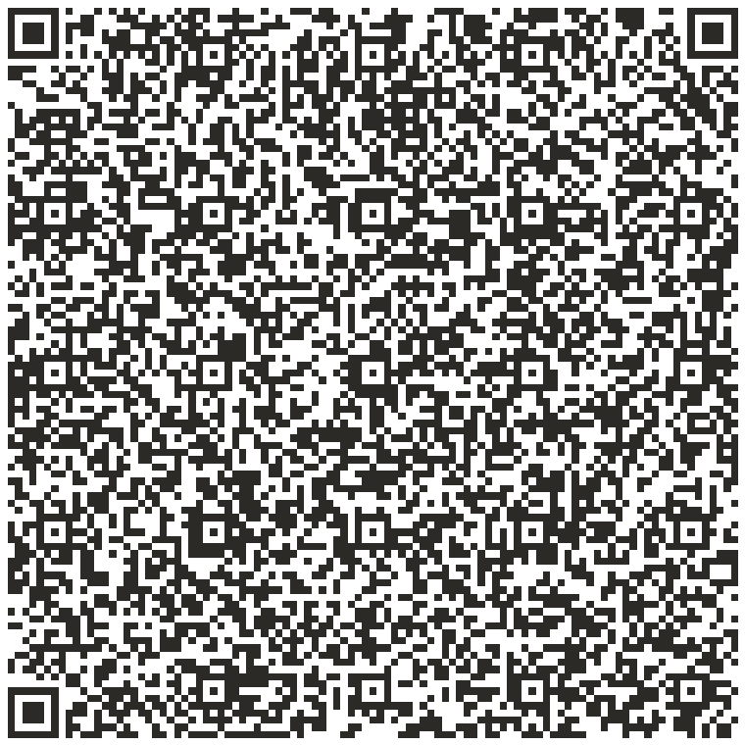
HOW TO 2 · ภาษี TRUMP
ขั้นที่ 1 / 4
ขั้น 1 — หาพิกัด HS Code และอัตราภาษีปัจจุบัน
พิมพ์ / คัดลอกนี้
AI ตอบจริง — ตัวอย่างผลลัพธ์จริง
สินค้า [ชื่อสินค้าของคุณ เช่น แป้งมันสำปะหลัง] ส่งออกจากไทยไปสหรัฐ — HS Code คืออะไร และตอนนี้ (มิถุนายน 2026) เจอภาษีนำเข้าสหรัฐเท่าไหร่? แยกเป็น reciprocal และ Section 232 ให้ด้วย
HS Code: 1006.30.90
(Long-grain rice, milled, Thai Hom Mali)
ภาษีนำเข้าสหรัฐ (มิ.ย. 2026):
Reciprocal tariff: ~19.0% (Thailand Tier 2)
MFN base rate: 0.52¢/kg (~0.04%)
Section 232: N/A (ข้าวไม่เกี่ยว)
อัตราจริง: ~19.5%
ที่ FOB $1.45/kg:
+ ภาษี ~19.5%: +$0.28/kg
+ ขนส่ง LA: +$0.08/kg
Landed LA: ≈ $1.81/kg
แหล่ง: USTR.gov · CBP HTS Ch.10
⚠️ ตรวจกับ CBP ก่อนใช้จริงเสมอ
สแกน → เปิดใน ChatGPT
(เปิดโหมด Web Search ก่อน)
ถ้า AI ไม่แน่ใจพิกัด ให้บอกรายละเอียดสินค้าเพิ่ม (วัสดุ การใช้งาน) แล้วถามใหม่

Slide 14
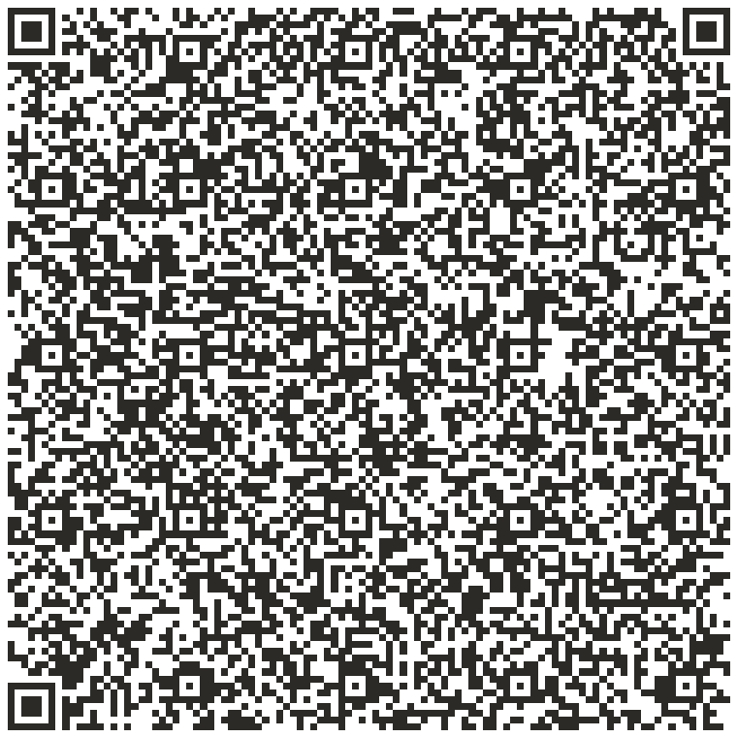
HOW TO 2 · ภาษี TRUMP
ขั้นที่ 2 / 4
ขั้น 2 — คำนวณ Landed Cost เทียบหลายตลาด
พิมพ์ / คัดลอกนี้
AI ตอบจริง — ตัวอย่างผลลัพธ์จริง
ถ้าราคาสินค้า FOB อยู่ที่ [เช่น $500/ตัน] ช่วยคำนวณ landed cost เมื่อส่งไป สหรัฐ vs EU vs จีน — รวมภาษีนำเข้า, ค่าขนส่งโดยประมาณ, และกฎพิเศษ (เช่น CBAM/EUDR ถ้าเกี่ยว) แล้วสรุปว่าตลาดไหนคุ้มสุด
Landed Cost เปรียบเทียบ — FOB $1.45/kg:
ตลาด ภาษี Freight Landed vs FOB
สหรัฐฯ +19% +$0.08 $1.81 +25%
EU ฮัมบูร์ก +12% +$0.06 $1.69 +17%
จีน RCEP 0% +$0.03 $1.48 + 2%
อินเดีย 0% +$0.02 $1.47 + 1%
เวียดนาม 0% +$0.02 $1.47 + 1%
กฎพิเศษ EU:
• CBAM: ไม่เกี่ยวข้าว ✅
• Organic cert: premium +30%
สรุป: จีน+อินเดียคุ้มสุด
EU คุ้มถ้ามี Organic cert
สหรัฐฯ: ชะลอ รอกฎเปลี่ยน
สแกน → เปิดใน ChatGPT
(เปิดโหมด Web Search ก่อน)
ตัวเลขค่าขนส่งเป็นการประมาณ — ใช้เทียบทิศทาง ไม่ใช่ราคาจริงเป๊ะ

Slide 15
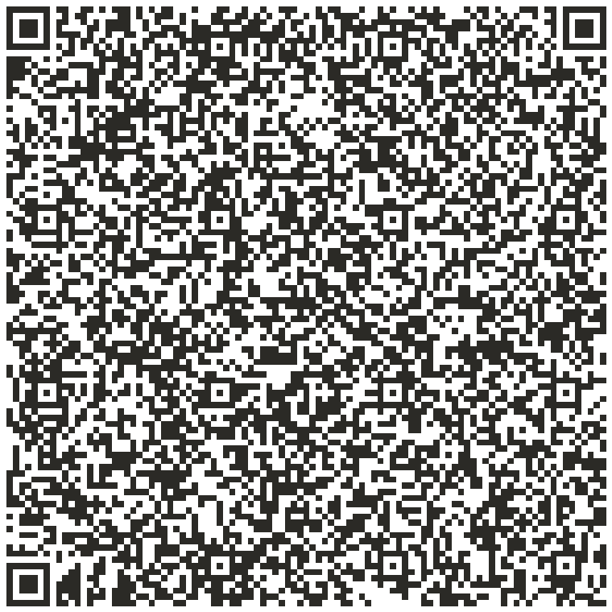
HOW TO 2 · ภาษี TRUMP
ขั้นที่ 3 / 4
ขั้น 3 — หากลยุทธ์ลดภาษี (FTA, ทางเลือก)
พิมพ์ / คัดลอกนี้
AI ตอบจริง — ตัวอย่างผลลัพธ์จริง
มีวิธีลดภาษีถูกกฎหมายไหมสำหรับสินค้านี้? เช็กสิทธิ FTA (RCEP, ASEAN-China Form E, ไทย-EFTA), การจัดพิกัดใหม่, หรือตลาดทางเลือกที่ภาษีต่ำกว่า แล้วเรียงลำดับตามผลกระทบ
กลยุทธ์ FTA ลดภาษีถูกกฎหมาย:
✅ RCEP (ไทย–จีน)
Form E · ภาษี 0% · RVC ≥40%
ข้าวไทยผลิต 100% ในไทย → ผ่านแน่
✅ ASEAN–India (AIFTA)
Form D · ภาษี 0–5% · RVC ≥35%
ยื่นขอที่ กรมการค้าต่างประเทศ
✅ ASEAN–Korea (AKFTA)
Form AK · ภาษี 0%
ตลาดทางเลือกแทนสหรัฐฯ:
→ อินเดีย (AIFTA 0% + โต 5%/เดือน)
→ เวียดนาม (ASEAN 0% + Hub EU)
→ UAE (5% ไม่มีข้อกำหนดพิเศษ)
⚠️ Transshipment >40% = สวมสิทธิ
สแกน → เปิดใน ChatGPT
(เปิดโหมด Web Search ก่อน)
ให้ AI อธิบายว่าสินค้าเราเข้าเกณฑ์ FTA ไหน — แล้วเอาไปคุยกับชิปปิ้ง/DFT ต่อ

Slide 16
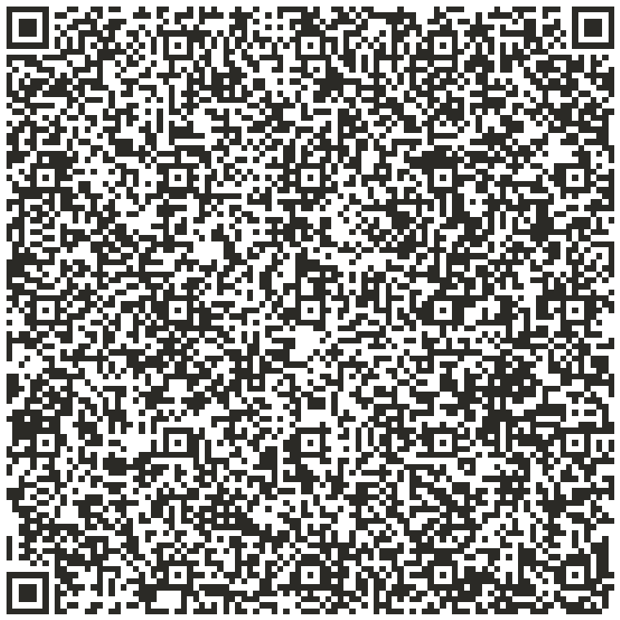
HOW TO 2 · ภาษี TRUMP
ขั้นที่ 4 / 4
ขั้น 4 — สรุปเป็นเอกสารพร้อมใช้
พิมพ์ / คัดลอกนี้
AI ตอบจริง — ตัวอย่างผลลัพธ์จริง
สรุปทั้งหมดเป็นตารางเดียว: สินค้า, HS Code, ภาษีแต่ละตลาด, landed cost, กลยุทธ์แนะนำ — แล้วร่างอีเมลภาษาอังกฤษถึงผู้ซื้อต่างชาติ อธิบายราคาและความได้เปรียบของเรา
สรุปตาราง — ข้าวหอมมะลิ HS 1006.30:
ตลาด ภาษี Landed FTA แนะนำ
สหรัฐฯ 19% $1.81 ไม่มี ชะลอ
EU 12% $1.69 กำลังเจรจา +Organic
จีน 0% $1.48 RCEP ✅ เน้น
อินเดีย 0% $1.47 AIFTA ✅ เน้น
Vietnam 0% $1.47 ASEAN ✅ รอง
Draft email ถึงผู้ซื้อ EU:
'Our CIF Hamburg is $1.69/kg — 6% lower
than Vietnamese origin after tariff adj.
Organic ACT certified, GI guaranteed.'
AI: 3 นาที vs ค้นเอง: 4+ ชั่วโมง
สแกน → เปิดใน ChatGPT
(เปิดโหมด Web Search ก่อน)
ตรวจตัวเลขภาษีกับ CBP/USTR ก่อนใช้จริงเสมอ — กฎเปลี่ยนเร็ว

Slide 17
HOW TO 3
AI สร้างเอกสารส่งออก
จากเอกสารที่มีอยู่
เตรียมตัว
มีเอกสารตั้งต้น 1 ใบ (เช่น Invoice หรือ Contract) · บอก AI ว่าต้องการสร้างเอกสารอะไรต่อ
3 ขั้นตอน · จากเอกสารเดียว สร้างเอกสารทั้งชุดให้สอดคล้องกัน

Slide 18
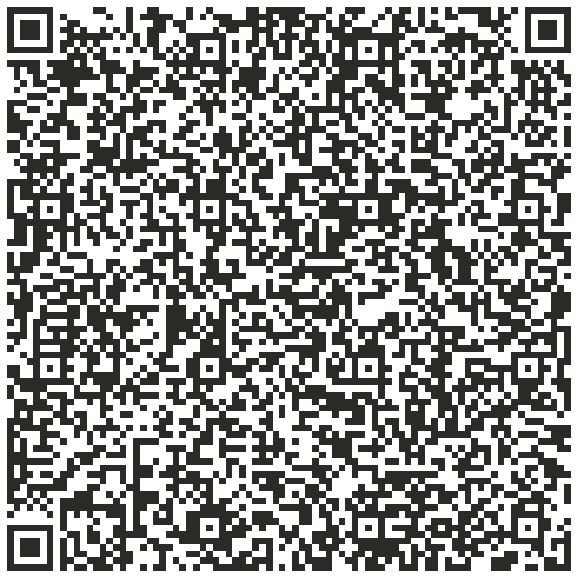
HOW TO 3 · สร้างเอกสาร
ทำตามสด — ผลลัพธ์จริงจาก AI
แนบไฟล์ → พิมพ์ Keyword → นี่คือสิ่งที่ได้
📎 ไฟล์ที่แนบ
ผลลัพธ์จริงจาก AI (Claude / ChatGPT)
1_Commercial_Invoice_INV-2026-014.pdf
Packing List — สร้างสอดคล้อง Invoice 100%
Shipper: Siam Rice Co., Ltd., Bangkok
Consignee: EuroFood GmbH, Hamburg
Ref: PL-2026-014 (อ้างอิง INV-2026-014)
สินค้า: Thai Hom Mali Rice 100%
HS Code: 1006.30
จำนวน: 1,200 ถุง × 25 kg/ถุง
Net Wt: 30,000 kg
Gross Wt: 30,600 kg
Packages: 24 pallets (50 ถุง/pallet)
Marks: EFG / HAMBURG / 2026 / 1-1200
✅ ตรงกับ Invoice ทุกฟิลด์ — พร้อมยื่น L/C
สร้างอัตโนมัติ ลดความผิดพลาดจากคีย์มือ
⌨️ Keyword (คัดลอกได้)
"ฉันมี Commercial Invoice นี้อยู่แล้ว ช่วยสร้าง Packing List ที่สอดคล้อง 100% (จำนวน/น้ำหนัก/มาร์กกิ้งตรงกับ Invoice) ในฟอร์แมตมาตรฐานสากล"
สแกน → ทำตามบนมือถือ
(เปิดโหมด Web Search ก่อน)

Slide 19








จากเอกสารเดียว → สร้างได้ทั้งชุด
AI ใช้ข้อมูลที่มีอยู่ ร่างเอกสารถัดไปให้สอดคล้องกันอัตโนมัติ — กรอกเลขที่เดียว ใช้ได้ทั้งชุด
จาก
จาก
จาก
Sales Contract / PO
Commercial Invoice
Proforma / Quotation
Proforma Invoice
Packing List
Sales Contract (ร่าง)
Commercial Invoice
ใบขนสินค้า (ร่าง)
Shipping Instruction
Packing List (โครง)
เอกสารยื่น L/C
คำขอ C/O
ปรับตามอุตสาหกรรม — เอกสาร/ใบรับรองที่ต้องเพิ่ม
อาหาร/เกษตร
สิ่งทอ/เสื้อผ้า
อิเล็กทรอนิกส์
เหล็ก/โลหะ
Phytosanitary · Health Cert
C/O · Fiber content
CE / FCC · Datasheet
Mill Cert · CBAM
ใบรับรองบางอย่าง (Phytosanitary, Mill Cert, C/O) ออกได้โดยหน่วยงานรัฐ/แล็บที่รับรองเท่านั้น — AI ร่างคำขอให้ได้ แต่ยื่นเอง

Slide 20
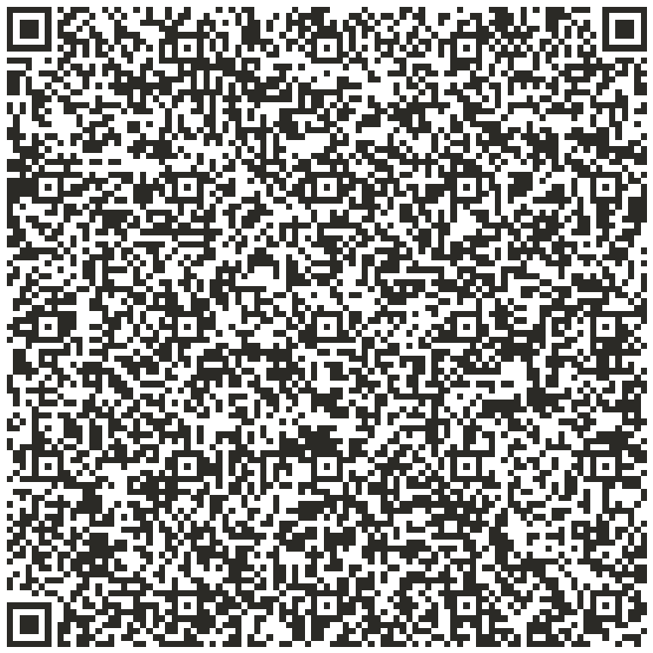
HOW TO 3 · สร้างเอกสาร
ขั้นที่ 1 / 3
ขั้น 1 — สร้างเอกสารถัดไปจากใบเดียว
พิมพ์ / คัดลอกนี้
AI ตอบจริง — ตัวอย่างผลลัพธ์จริง
ฉันมี Commercial Invoice นี้อยู่แล้ว [อัปโหลด] — ช่วยสร้าง Packing List ที่สอดคล้อง 100% (จำนวน/น้ำหนัก/มาร์กกิ้งตรงกับ Invoice) ในฟอร์แมตมาตรฐานสากล พร้อมช่อง gross/net weight, จำนวนหีบห่อ และ shipping marks
Packing List — สร้างจาก Invoice อัตโนมัติ:
Shipper: Siam Rice Co., Ltd., Bangkok
Consignee: EuroFood GmbH, Hamburg
Ref: PL-2026-014 (อ้าง INV-2026-014)
สินค้า: Thai Hom Mali Rice 100%
HS Code: 1006.30 | 1,200 ถุง × 25 kg
Net Wt: 30,000 kg
Gross Wt: 30,600 kg (+2% บรรจุภัณฑ์)
Packages: 24 pallets (50 ถุง/pallet)
Marks: EFG/HAMBURG/2026/No.1-1200
✅ ตรงกับ Invoice ทุกฟิลด์อัตโนมัติ
✅ ลดงานคีย์มือ ลดโอกาสผิดพลาด 100%
✅ แก้ตัวเลขที่เดียว ปรับทุกเอกสาร
สแกน → เปิดใน ChatGPT
(เปิดโหมด Web Search ก่อน)
เพราะสร้างจากต้นทางเดียวกัน เอกสารที่ได้จึง 'สอดคล้องโดยกำเนิด' — ตรงข้ามกับ DEMO 5

Slide 21
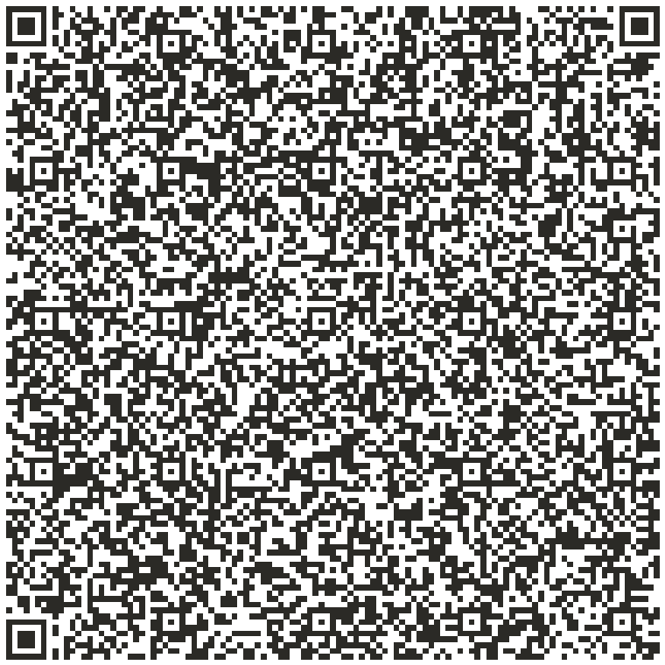
HOW TO 3 · สร้างเอกสาร
ขั้นที่ 2 / 3
ขั้น 2 — แปลงข้ามประเภท ตามอุตสาหกรรม
พิมพ์ / คัดลอกนี้
AI ตอบจริง — ตัวอย่างผลลัพธ์จริง
ฉันอยู่ในอุตสาหกรรม [อาหาร/สิ่งทอ/เหล็ก ฯลฯ] จากเอกสารตั้งต้นนี้ ช่วยร่างเอกสารส่งออกที่อุตสาหกรรมนี้ต้องใช้: Proforma Invoice, คำขอ Certificate of Origin และระบุใบรับรองเฉพาะทาง (Phytosanitary, Mill Test, CE) พร้อมบอกว่าต้องขอจากหน่วยงานใด
ชุดเอกสารตามอุตสาหกรรม:
อาหาร/เกษตร → EU:
Invoice · PL · C/O (Form A / EUR.1)
Phytosanitary (กรมวิชาการเกษตร)
Health Cert (อย.) · Organic cert
สิ่งทอ → USA:
Invoice · PL · C/O Form A
Fiber Content Certificate
เหล็ก/โลหะ → EU:
Invoice · PL · Mill Test Certificate
CBAM Declaration (บังคับ 2026)
อิเล็กทรอนิกส์ → Global:
CE Mark (EU) · FCC (USA) · CCC (CN)
หน่วยงานออกใบรับรอง:
Phyto → กรมวิชาการเกษตร
C/O → กรมการค้าต่างประเทศ (DFT)
สแกน → เปิดใน ChatGPT
(เปิดโหมด Web Search ก่อน)
บอกอุตสาหกรรมและตลาดปลายทางให้ชัด AI จะเลือกชุดเอกสารได้ตรงกว่า

Slide 22
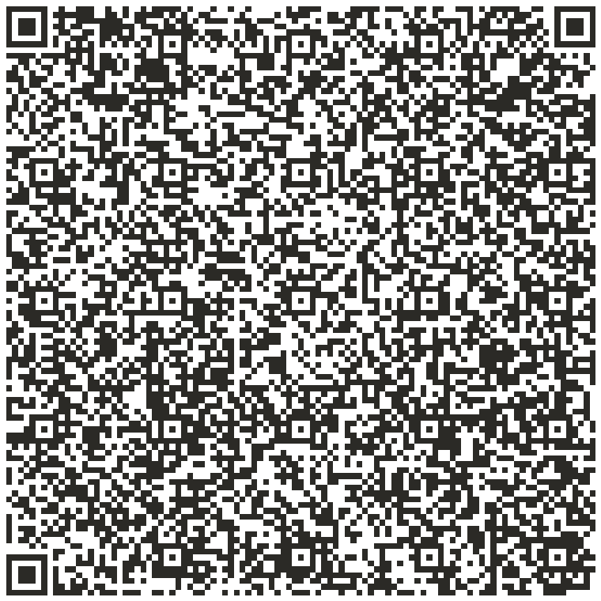
HOW TO 3 · สร้างเอกสาร
ขั้นที่ 3 / 3
ขั้น 3 — ปรับตามกฎปลายทาง + ตรวจย้อน
พิมพ์ / คัดลอกนี้
AI ตอบจริง — ตัวอย่างผลลัพธ์จริง
ปรับร่างเอกสารทั้งหมดให้ตรงข้อกำหนดปลายทาง [ประเทศ] (ภาษา, สกุลเงิน, ฟิลด์บังคับ เช่น EORI ของ EU หรือ GACC ของจีน) แล้วตรวจย้อนว่าทุกเอกสารสอดคล้องกันก่อนใช้จริง
ปรับเอกสารตามกฎ EU (เยอรมนี):
ฟิลด์บังคับที่ต้องเพิ่มใน Invoice:
• EORI ผู้รับ: DE4567890123 (บรรทัด 5)
• VAT: DE245678901
• Net/Gross weight per line item (PL)
• Country of Origin: Thailand (ทุกเอกสาร)
ตรวจ Consistency รอบสุดท้าย:
✅ จำนวน: 1,200 ถุง ตรงทุกเอกสาร
✅ มูลค่า: USD 36,000 ตรงกัน
✅ Incoterms: FOB Bangkok ตรงกัน
✅ HS Code: 1006.30 ตรงกัน
ชุดเอกสารพร้อมยื่น:
Invoice ✅ · PL ✅ · C/O ✅ · Phyto ✅
→ ไม่พบ discrepancy · ส่งได้เลย
สแกน → เปิดใน ChatGPT
(เปิดโหมด Web Search ก่อน)
AI ช่วยร่าง — เอกสารทางการต้องคนตรวจ ลงนาม และยื่นเองเสมอ

Slide 23
HOW TO 4
AI อ่านเอกสารส่งออก
+ ตรวจ Compliance
เตรียมตัว
เตรียมรูป/ไฟล์ Invoice หรือ Packing List ตัวอย่าง (ลบข้อมูลลับออก) · อัปโหลดให้ AI อ่าน
3 ขั้นตอน · เห็น AI อ่านเอกสารและจับ error สดๆ

Slide 24
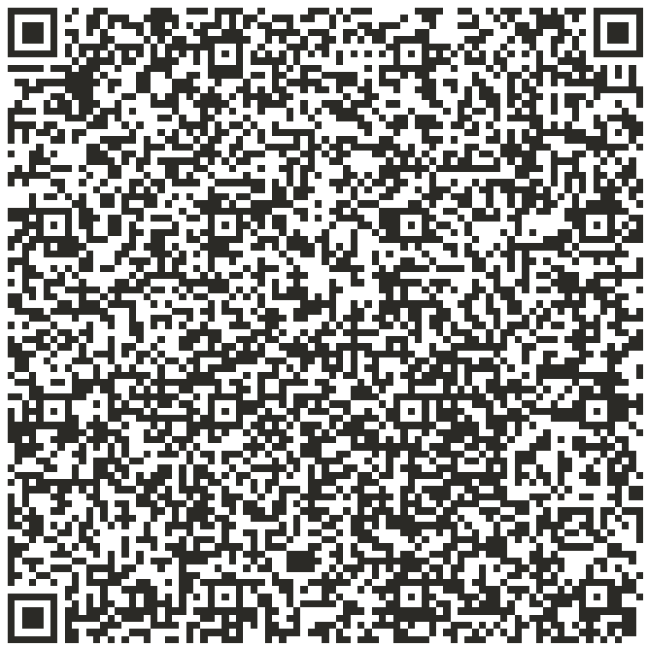
HOW TO 4 · เอกสารส่งออก
ทำตามสด — ผลลัพธ์จริงจาก AI
แนบไฟล์ → พิมพ์ Keyword → นี่คือสิ่งที่ได้
📎 ไฟล์ที่แนบ
ผลลัพธ์จริงจาก AI (Claude / ChatGPT)
4_DEMO4_Source_Commercial_Invoice_INV-TX-2026-051.pdf
ข้อมูลสกัดจาก Invoice INV-TX-2026-051
ผู้ส่ง: Siam Garment Co., 123 Sukhumvit, BKK
ผู้รับ: Fashion Import GmbH, Hamburg
สินค้า: Cotton T-Shirt
HS Code: 6109.10 (สิ่งทอฝ้าย)
จำนวน: 5,000 ชิ้น (200 g/ชิ้น)
Net Wt: 1,000 kg
Gross Wt: 1,150 kg
มูลค่า: USD 12,500 ($2.50/ชิ้น)
Incoterms: FOB Bangkok
ชำระเงิน: L/C at sight
✅ อ่านครบ — พร้อมกรอกใบขนสินค้า / ERP
ไม่ต้องคีย์มือ ลด error 100%
⌨️ Keyword (คัดลอกได้)
"อ่านเอกสารนี้ แล้วดึงข้อมูลสำคัญออกมาเป็นตาราง: ผู้ส่ง ผู้รับ สินค้า จำนวน น้ำหนัก มูลค่า Incoterms เงื่อนไขชำระเงิน"
สแกน → ทำตามบนมือถือ
(เปิดโหมด Web Search ก่อน)

Slide 25
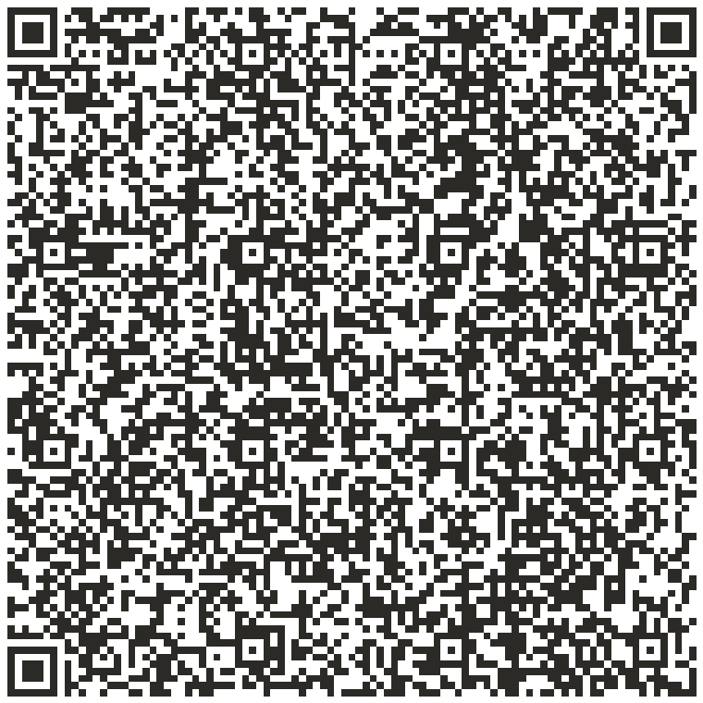
HOW TO 4 · เอกสารส่งออก
ขั้นที่ 1 / 3
ขั้น 1 — ให้ AI อ่านและสกัดข้อมูลจากเอกสาร
พิมพ์ / คัดลอกนี้
AI ตอบจริง — ตัวอย่างผลลัพธ์จริง
[อัปโหลดรูป Invoice] + "อ่านเอกสารนี้ แล้วดึงข้อมูลสำคัญออกมาเป็นตาราง: ผู้ส่ง, ผู้รับ, รายการสินค้า, จำนวน, น้ำหนัก, มูลค่า, Incoterms, เงื่อนไขการชำระเงิน"
ข้อมูลสกัดจาก Invoice INV-TX-2026-051:
ผู้ส่ง: Siam Garment Co., Bangkok 10110
ผู้รับ: Fashion Import GmbH, Hamburg 20097
สินค้า: Cotton T-Shirt (100% Cotton)
HS Code: 6109.10
จำนวน: 5,000 ชิ้น (200 g/ชิ้น)
Net Wt: 1,000 kg
Gross: 1,150 kg (+15% carton)
มูลค่า: USD 12,500 ($2.50/ชิ้น)
Incoterms: FOB Bangkok
ชำระ: L/C at sight
✅ อ่านครบ 10 ฟิลด์ ใน 8 วินาที
✅ พร้อมกรอกใบขนสินค้า/ERP ทันที
✅ ไม่ต้องคีย์มือ ไม่มีผิดพลาด
สแกน → เปิดใน ChatGPT
(เปิดโหมด Web Search ก่อน)
AI อ่านได้ทั้งภาษาไทยและอังกฤษในเอกสารเดียวกัน

Slide 26
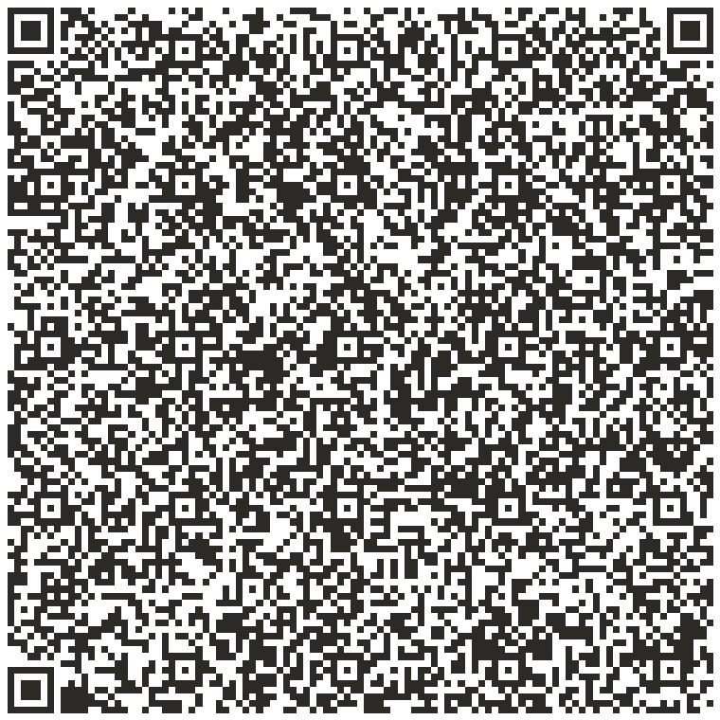
HOW TO 4 · เอกสารส่งออก
ขั้นที่ 2 / 3
ขั้น 2 — ตรวจความถูกต้องและจุดเสี่ยง
พิมพ์ / คัดลอกนี้
AI ตอบจริง — ตัวอย่างผลลัพธ์จริง
ตรวจเอกสารนี้ว่ามีข้อมูลขาดหรือผิดปกติไหม สำหรับการส่งออกไป [ประเทศปลายทาง] — เช็กว่าตรงเงื่อนไข L/C ไหม, มูลค่าและน้ำหนักสมเหตุสมผลไหม, มีอะไรที่อาจทำให้ติดด่านศุลกากร
⚠️ พบ 2 จุดเสี่ยง: (1) ไม่ระบุ EORI ผู้รับ — EU บังคับตั้งแต่ 2024 (2) Invoice ไม่ระบุ HS full 10 digits
น้ำหนักสมเหตุสมผล: 5,000×200g = 1,000kg ✅ | Gross 1,150kg = +15% บรรจุภัณฑ์ ✅
L/C at sight ตาม UCP 600: ยื่น docs ภายใน 21 วันหลัง B/L date · ห้าม discrepancy
สแกน → เปิดใน ChatGPT
(เปิดโหมด Web Search ก่อน)
นี่คือจุดที่ AI เป็น "ด่านกันพลาด" — จับ error ก่อนเสียเงิน/เสียเวลา

Slide 27
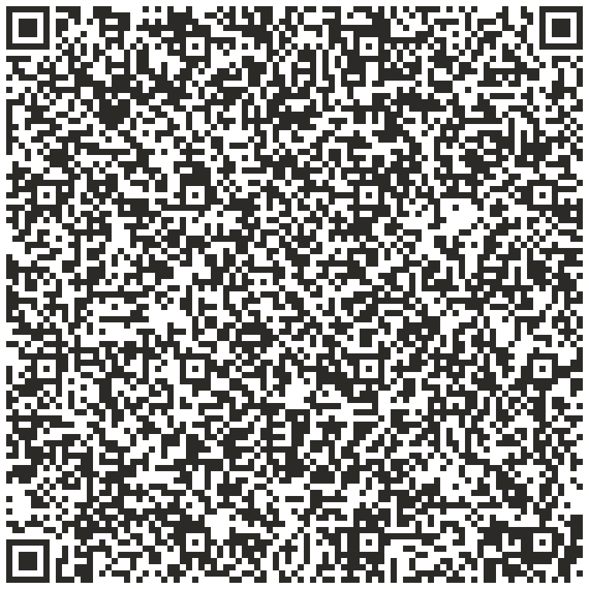
HOW TO 4 · เอกสารส่งออก
ขั้นที่ 3 / 3
ขั้น 3 — ตรวจกฎปลายทาง + ร่างเอกสารถัดไป
พิมพ์ / คัดลอกนี้
AI ตอบจริง — ตัวอย่างผลลัพธ์จริง
สำหรับส่งสินค้านี้ไป [ประเทศ] — ต้องมีใบรับรอง/เอกสารอะไรเพิ่ม (เช่น C/O, phytosanitary, CBAM, GACC)? แล้วช่วยร่าง checklist เอกสารทั้งหมดที่ต้องเตรียม
เอกสารที่ต้องมีเพิ่ม — ส่ง Hamburg:
✅ C/O Form A (GSP) หรือ EUR.1
→ Thai Chamber of Commerce
→ ลดภาษี EU จาก 12% → 0%
⚠️ EORI ผู้รับ (DE…) — ยังขาด
→ ขอจาก Fashion Import GmbH
✅ Packing List (ยังไม่มี → สร้างได้)
✅ B/L (ออกโดย Shipping Line)
ถ้าเป็นเสื้อผ้าเด็ก:
→ Oeko-Tex Standard 100 บังคับ
→ EN 14682 (cord safety) บังคับ
Checklist:
Invoice ✅ · PL ⬜ · B/L ⬜
C/O ⬜ · EORI ⚠️ · HS 10-digit ⚠️
→ ร่าง PL ให้จาก Invoice นี้เลย?
สแกน → เปิดใน ChatGPT
(เปิดโหมด Web Search ก่อน)
AI ช่วยร่างและคัดกรอง — แต่เอกสารทางการต้องคนตรวจและยื่นเอง

Slide 28
HOW TO 5
AI ตรวจความสอดคล้อง
เอกสารส่งออกทั้งชุด
เตรียมตัว
เตรียมไฟล์ Invoice + Packing List + Contract ของชิปเมนต์เดียวกัน (ลบข้อมูลลับออก) · อัปโหลดทั้งชุด
3 ขั้นตอน · จับจุดไม่ตรงข้ามเอกสาร + เทียบกฎสากล ก่อนยื่นจริง

Slide 29
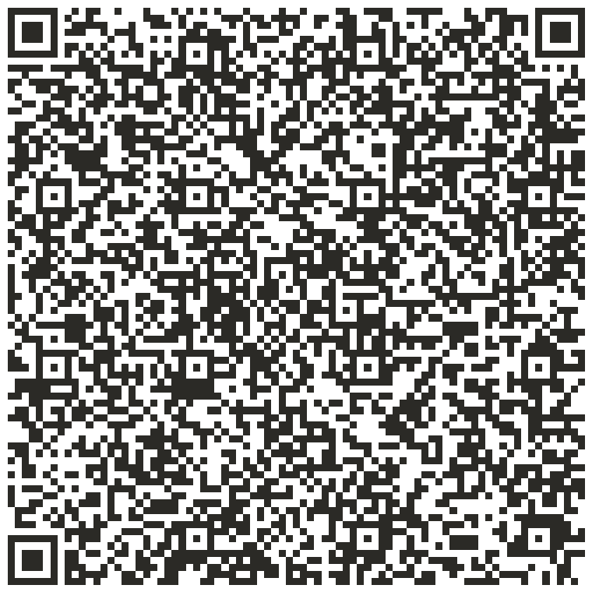
HOW TO 5 · ตรวจความสอดคล้อง
ทำตามสด — ผลลัพธ์จริงจาก AI
แนบไฟล์ → พิมพ์ Keyword → นี่คือสิ่งที่ได้
📎 ไฟล์ที่แนบ
ผลลัพธ์จริงจาก AI (Claude / ChatGPT)
Invoice + Packing List + Contract (3 ไฟล์ PDF)
Discrepancy Report — ชุดข้าวหอมมะลิ INV-2026-014
❌ พบ 3 จุดที่ไม่สอดคล้อง:
1 จำนวนถุงไม่ตรง [HIGH RISK ‼]
Invoice: 1,200 ถุง ≠ Packing List: 1,180
UCP 600 Art.18c: L/C ถูก reject ทันที
→ แก้ Packing List → 1,200 ถุง
2 Incoterms ขัดแย้ง [HIGH RISK ‼]
Invoice: FOB Bangkok ≠ Contract: CIF Hamburg
→ ต้องตกลงใหม่ ค่าขนส่ง+ประกันเป็นของใคร
3 Contract ขาดข้อมูล [MEDIUM]
ไม่มี HS Code + ไม่มี Country of Origin
→ ต้องเพิ่มก่อนยื่น EU customs / CBAM
→ แก้ 3 จุด แล้วตรวจรอบสุดท้ายก่อนยื่น
⌨️ Keyword (คัดลอกได้)
"อ่าน Invoice + Packing List + Contract ทั้ง 3 ฉบับ สร้างตารางเทียบฟิลด์เคียงกัน ชี้จุดที่ไม่สอดคล้อง และตรวจกับ Incoterms 2020 / UCP 600"
สแกน → ทำตามบนมือถือ
(เปิดโหมด Web Search ก่อน)

Slide 30

ชุดเอกสารตัวอย่าง — ส่งออกข้าวหอมมะลิ 2 ออเดอร์ ไปเยอรมนี
Siam Rice Co., Ltd. (กรุงเทพฯ) → EuroFood GmbH (Hamburg) · ไฟล์ PDF เต็ม + QR ดาวน์โหลด อยู่ในภาคผนวกท้ายเล่ม
Commercial Invoice
Packing List
Sales Contract
INV-2026-014
PL-2026-014
SC-2026-007
สินค้า
Thai Hom Mali Rice 100%
สินค้า
Hom Mali Rice 100%
ปริมาณ
30,000 kg
HS Code
1006.30
จำนวน
1,180 ถุง
Incoterms
CIF Hamburg
จำนวน
1,200 ถุง (× 25 kg)
น้ำหนักรวม
29,500 kg gross
ชำระเงิน
L/C at sight
มูลค่า
USD 36,000
พาเลท
24 pallets
HS Code
— (ไม่ระบุ)
Incoterms
FOB Bangkok
มาร์กกิ้ง
EFG / Hamburg
Origin
— (ไม่มี clause)
จุดที่ปลูกไว้ให้ AI จับ
จำนวนถุงไม่ตรง: Invoice 1,200 ถุง vs Packing List 1,180 ถุง
Incoterms ไม่ตรง: Invoice = FOB Bangkok vs Contract = CIF Hamburg
ขาดข้อมูล: Contract ไม่ระบุ HS Code และไม่มี Country-of-Origin clause

Slide 31
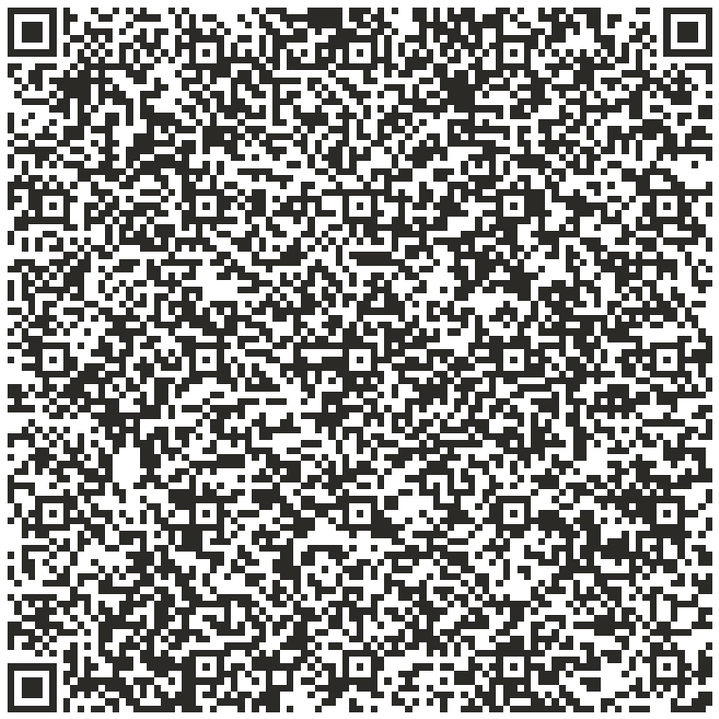
HOW TO 5 · ตรวจความสอดคล้อง
ขั้นที่ 1 / 3
ขั้น 1 — ให้ AI จับคู่ฟิลด์จากทั้ง 3 เอกสาร
พิมพ์ / คัดลอกนี้
AI ตอบจริง — ตัวอย่างผลลัพธ์จริง
[อัปโหลด Invoice + Packing List + Contract] + "อ่านทั้ง 3 ฉบับ แล้วสร้างตารางเทียบฟิลด์สำคัญเคียงกัน: ผู้ขาย/ผู้ซื้อ, สินค้า, HS Code, จำนวน, น้ำหนัก, มูลค่า, Incoterms, เงื่อนไขชำระเงิน, ปลายทาง"
ตารางเทียบ 3 เอกสาร:
ฟิลด์ Invoice Packing List Contract
ผู้ส่ง-ผู้รับ ✅ ตรง ✅ ตรง ✅ ตรง
จำนวนถุง 1,200 1,180 ❌ —
Net Weight 30,000 kg 29,500 kg 30,000 kg
Incoterms FOB BKK FOB BKK CIF HAM ❌
มูลค่า $36,000 — $36,000
HS Code 1006.30 — ขาด ❌
Origin Thailand Thailand ขาด ❌
🔴 พบ 3 จุดที่ขัดกัน:
จำนวนถุง · Incoterms · HS/Origin
สร้างตารางใน 15 วินาที
(คนทำมือ: 30+ นาที + เสี่ยงพลาด)
สแกน → เปิดใน ChatGPT
(เปิดโหมด Web Search ก่อน)
ยิ่งอัปโหลดครบทั้งชุด AI ยิ่งจับจุดขัดกันได้แม่น — รวม L/C ด้วยก็ได้

Slide 32
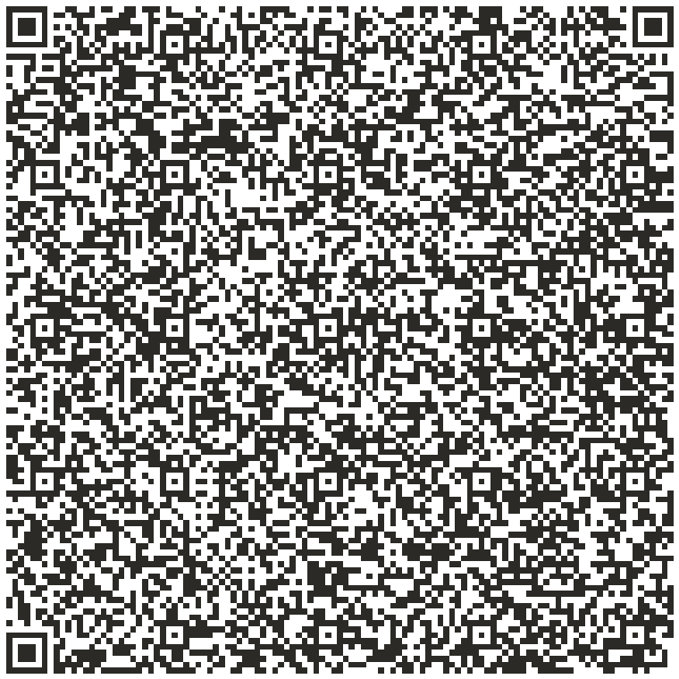
HOW TO 5 · ตรวจความสอดคล้อง
ขั้นที่ 2 / 3
ขั้น 2 — ตรวจ consistency + เทียบกฎสากล
พิมพ์ / คัดลอกนี้
AI ตอบจริง — ตัวอย่างผลลัพธ์จริง
เทียบ 3 เอกสารนี้ว่าจุดไหนไม่สอดคล้องกัน และตรวจกับกฎสากลที่เกี่ยวข้อง: Incoterms 2020 ตรงกันไหม, ปริมาณ/มูลค่าตรงเงื่อนไข L/C (UCP 600) ไหม, HS Code ถูกและตรงกันไหม, ส่งไป [เยอรมนี/EU] ต้องมีใบรับรองอะไรตามกฎปลายทาง
Discrepancy Report — UCP 600 / Incoterms 2020:
❌ จำนวนถุงไม่ตรง [CRITICAL]
Invoice: 1,200 ถุง
Packing List: 1,180 ถุง (ขาด 20 ถุง)
UCP 600 Art.18c: >5% variance
→ L/C ถูก REJECT ทันที
❌ Incoterms ขัดแย้ง [CRITICAL]
Invoice: FOB Bangkok
Contract: CIF Hamburg
→ ประกัน+freight เป็นของใคร?
→ ต้องตกลงใหม่ก่อนออก B/L
⚠️ Contract ขาดข้อมูล [MEDIUM]
ไม่มี HS Code → EU CBAM ยื่นไม่ได้
ไม่มี Country of Origin clause
รวม: 2 CRITICAL + 1 MEDIUM
สแกน → เปิดใน ChatGPT
(เปิดโหมด Web Search ก่อน)
ให้ AI อ้างอิงข้อ UCP 600 / Incoterms ที่ใช้ตัดสิน เพื่อเอาไปยืนยันกับธนาคารได้

Slide 33
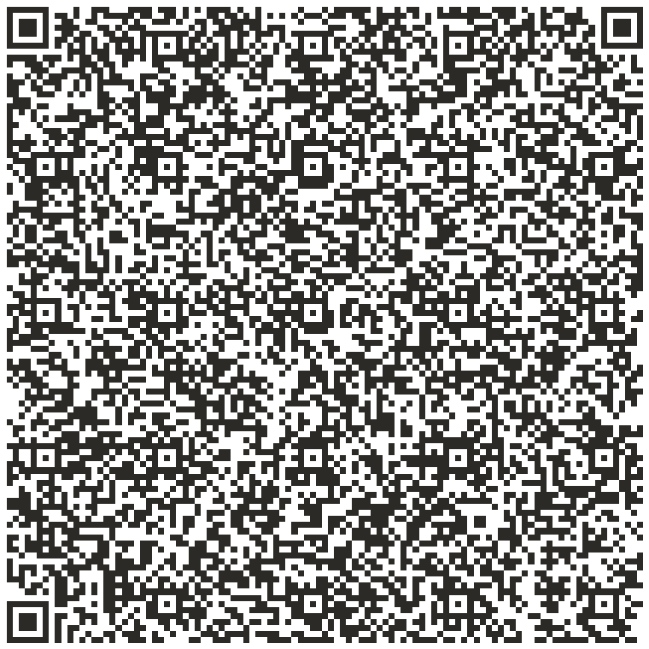
HOW TO 5 · ตรวจความสอดคล้อง
ขั้นที่ 3 / 3
ขั้น 3 — สรุป Discrepancy Report + ร่างแจ้งทีม
พิมพ์ / คัดลอกนี้
AI ตอบจริง — ตัวอย่างผลลัพธ์จริง
สรุปเป็นรายงาน discrepancy: แต่ละจุดที่ไม่ตรงอยู่เอกสารใด ควรแก้เป็นค่าใด และจัดลำดับความเร่งด่วน แล้วร่างข้อความแจ้งทีม/ชิปปิ้งให้แก้ก่อนยื่นกรมศุลฯ และก่อนเปิด L/C
Action Plan — แก้ก่อนยื่นกรมศุลฯ:
① [CRITICAL] จำนวนถุง (ภายใน 24 ชม.)
Before: PL = 1,180 ถุง
After: PL = 1,200 ถุง ✅
ผู้รับผิดชอบ: ชิปปิ้ง/warehouse
② [CRITICAL] Incoterms (ตกลงกับลูกค้า)
เลือก FOB หรือ CIF ให้ชัดเจน
แก้ทั้ง Invoice + Contract ให้ตรง
ผู้รับผิดชอบ: Sales + Legal
③ [MEDIUM] เพิ่ม HS + Origin ใน Contract
HS Code: 1006.30 · Origin: Thailand
ผู้รับผิดชอบ: Legal (ก่อน counter-sign)
ร่างข้อความถึงทีม:
'แก้ PL และ Invoice ก่อนยื่น กรมศุลฯ
ภายใน 48 ชม. มิฉะนั้นต้องเลื่อน ETD'
สแกน → เปิดใน ChatGPT
(เปิดโหมด Web Search ก่อน)
AI ชี้จุดเสี่ยงได้ดี — แต่ตัวเลขสุดท้ายในเอกสารทางการต้องคนยืนยันและลงนาม

Slide 34
BONUS
เลขา AI สั่งงาน
ทั้งทีมให้คุณ
ผู้ช่วยส่วนตัวที่สั่งงานทีม AI 5 ด้านให้อัตโนมัติ — รวมทุก How To ในคำสั่งเดียว
▶ ดูสดด้วย Pixel Agents · VS Code + Claude Code

Slide 35






เลขา AI + ทีมผู้ช่วย 5 ด้าน (มัลติเอเจนต์)
▶ ดูสดด้วย Pixel Agents (VS Code)
เลขา AI
วางแผนและสั่งงานทีมผู้ช่วยให้อัตโนมัติ
INPUT: ชื่อสินค้า + ตลาดเป้าหมาย
Market Scout
Tariff Analyst
Doc Drafter
Doc Reader
Compliance
หาตลาด + ผู้ซื้อ
ภาษี + landed cost
ร่างเอกสารส่งออก
อ่าน + สกัดข้อมูล
ตรวจ + กฎสากล
Web Search
Web Search
Templates
File upload
Knowledge / MCP
OUTPUT: แพ็กเกจส่งออกพร้อมใช้ — กลยุทธ์ตลาด + ต้นทุน/ภาษี + เอกสารครบชุด + รายงาน compliance
รูปแบบ orchestrator–worker = ทำครบ 6 ขั้นแบบ Bonus 2 ให้อัตโนมัติในคำสั่งเดียว · ต่อ tools/MCP ยิ่งมาก ยิ่งทำงานแทนได้มาก
Notes:
DEMO 6 — ตัวเลือกพรีเซนต์สด (เฉพาะผู้บรรยาย): รันด้วย Claude Code ใน VS Code + ส่วนขยาย Pixel Agents เพื่อให้ผู้ชมเห็นเอเจนต์เป็นตัวละครในออฟฟิศพิกเซล. Orchestrator = เซสชัน Claude Code หลัก; sub-agent แต่ละตัว (Market Scout / Tariff Analyst / Doc Drafter / Doc Reader / Compliance) ถูกสร้างผ่าน Task tool และปรากฏเป็นตัวละครแยกที่เชื่อมกับ parent. ติดตั้ง Pixel Agents จาก VS Code Marketplace (ต้องมี Claude Code CLI ก่อน). ดูขั้นตอนเต็มและ master prompt ในไฟล์ runbook ที่แนบมา. ข้อควรระวัง: การตรวจสถานะเป็น heuristic อาจคลาดเคลื่อน/ desync ได้ — ซ้อมก่อนและอัดวิดีโอสำรองไว้; อย่าใช้ --dangerously-skip-permissions บนเครื่องที่เข้าถึงข้อมูลสำคัญ (ถ้าจะใช้ ให้รันใน VM/แซนด์บ็อกซ์).

Slide 36
สร้างสด: ทำตามทีละขั้น (Pixel Agents)
ทำตามนี้ทีละข้อบนเวที — ผู้ชมจะเห็นทีมเอเจนต์ทำงานจริงไปพร้อมกัน
เปิดโฟลเดอร์เปล่าใน VS Code · วางไฟล์ PDF ตัวอย่างลงไป
เปิดแผง Pixel Agents → กด "+ Agent" (เริ่ม Claude Code = Orchestrator)
1
2
วาง Master Prompt (สไลด์ถัดไป) — สั่งให้ใช้ Task tool แตกเป็น 5 เอเจนต์
ดูตัวละคร 5 ตัวทำงานพร้อมกัน: ตลาด · ภาษี · ร่างเอกสาร · อ่าน · ตรวจ
3
4
เปิดไฟล์ที่ AI สร้าง (invoice.md, packing_list.md) โชว์ผลจริง
ปิดท้ายด้วย summary.md — แผน + ต้นทุน + เอกสาร + compliance ครบในที่เดียว
5
6
ซ้อมก่อนขึ้นเวที · เตรียมวิดีโอสำรอง · อย่าใช้ --dangerously-skip-permissions บนเครื่องที่มีข้อมูลสำคัญ (รันใน VM/แซนด์บ็อกซ์)

Slide 37
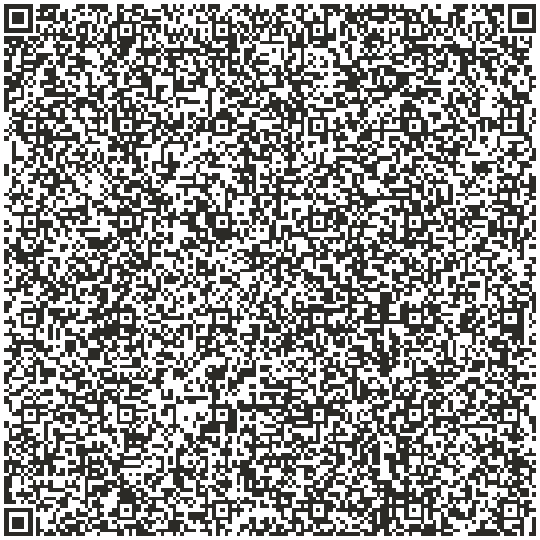
BONUS · มัลติเอเจนต์
Master Prompt
คำสั่งเดียว ให้เลขา AI สั่งงานทั้งทีม
พิมพ์ / คัดลอกนี้
อัปโหลดไฟล์ข้อมูลส่งออกนี้ แล้วทำงานเป็นทีมเอเจนต์ให้ครบ 6 ขั้นในคำสั่งเดียว (เนื้อหาเดียวกับ Bonus 2 แต่ทำอัตโนมัติ): (1) อ่านไฟล์ข้อมูล (2) หา Top 3 ตลาด + ผู้ซื้อ (3) วิเคราะห์ภาษีและ landed cost ของตลาดที่ดีที่สุด (4) ร่าง Commercial Invoice + Packing List (5) ตรวจความสอดคล้องและกฎปลายทาง (6) สรุปเป็นแผนปฏิบัติพร้อมเอกสารแนบ
สแกน → เปิดใน ChatGPT
AI จะตอบประมาณนี้
AI วางแผนและทำครบ 6 ขั้นเหมือน Bonus 2 (อ่านไฟล์→ตลาด→ภาษี→ร่างเอกสาร→ตรวจ→สรุป) ให้อัตโนมัติ
ได้ครบในรอบเดียว: ตลาดเป้าหมาย + ต้นทุน/ภาษี + ร่างเอกสาร + รายงาน compliance
ส่งต่อให้คนตรวจและอนุมัติก่อนใช้จริง — ย่นงานหลายวันเหลือไม่กี่นาที
เอกสารที่ได้เป็นร่าง — ต้องคนตรวจ ลงนาม และยื่นเอง · ตรวจตัวเลขภาษี/กฎกับแหล่งทางการก่อนใช้จริง
Notes:
วิธีรันสดด้วย Pixel Agents: 1) เปิดโฟลเดอร์เปล่าใน VS Code 2) เปิดแผง Pixel Agents → + Agent (เริ่มเซสชัน Claude Code) 3) วาง master prompt นี้ โดยสั่งให้ orchestrator ใช้ Task tool แตกเป็น 5 sub-agent ตามบทบาท และให้ Doc Drafter เขียนไฟล์จริง (เช่น invoice.md, packing_list.md) เพื่อโยงกับไฟล์ PDF ตัวอย่าง 4) ผู้ชมจะเห็นตัวละคร 5 ตัวทำงาน. แผนสำรอง: ถ้า desync/เน็ตช้า ใช้วิดีโอที่อัดล่วงหน้า. orchestrator prompt เต็ม (สั่งใช้ Task tool) อยู่ในไฟล์ runbook ที่แนบมา.

Slide 38
ต่อยอด: Pipeline ส่งออกอัตโนมัติ (Claude Code + MCP)
ไม่ต้องพิมพ์เอง — วางไฟล์ลงโฟลเดอร์ → เลขา AI สั่งทีมทำครบ 6 ขั้น → ได้ผลลัพธ์ (ต่อจาก Bonus 1)
→
→
→
วางไฟล์
เลขา AI
ทีมผู้ช่วย 5 ด้าน
ผลลัพธ์
./inputs
.xlsx · .pdf
/run-export
(orchestrator)
subagents
(Task tool)
./outputs
1-market … 7-summary
วิธีสั่งให้ทำงาน (trigger)
เปิดแชต
Headless
อัตโนมัติเต็มตัว
claude → /run-export
(เห็น subagents เป็นตัวละคร Pixel Agents)
./run-pipeline.sh
(วางไฟล์แล้วรันคำสั่งเดียว)
cron ตั้งเวลา / เฝ้าโฟลเดอร์
(inotify · ส่งผลออกอีเมลผ่าน MCP)
ไฟล์โปรเจกต์แนบมาให้ (export-secretary.zip) — subagents + CLAUDE.md + .mcp.json พร้อมรัน · เอกสารที่ได้เป็นร่าง ตรวจก่อนใช้

Slide 39
Loop Engineering — ออกแบบลูปให้ AI ทำงานเอง (เหนือกว่า Prompt)
เทรนด์ปี 2026 (เรียบเรียงโดย Addy Osmani / Lance Eliot · อ้างแนวคิดหัวหน้าทีม Claude Code) — เลิกพิมพ์สั่งทีละคำ
Prompt Engineering (เดิม)
Loop Engineering (ใหม่)
ถาม-ตอบทีละครั้ง คนสั่งทุกสเต็ป
ออกแบบ “ลูปชั้นนอก” ให้ AI วนทำเองจนถึงเป้า
จบในครั้งเดียว (one-and-done)
คนถอยมาอยู่นอกลูป (fire-and-forget)
พิมพ์พลาดนิดหน่อยไม่บานปลาย
เหมาะงานต่อเนื่อง/เฝ้าติดตาม · ทรงพลังแต่ต้องคุมดี
ลูปมี 2 ชั้น: ลูปใน (เอเจนต์วนเอง: รับรู้ → คิด → ลงมือ → สังเกตผล) + ลูปนอก (เราออกแบบ: ตั้งเวลา · ป้อนงานเอง · เรียกผู้ช่วย · ข้ามหลายรอบโดยคนไม่ต้องเฝ้า)
ในเด็คนี้: Pipeline + cron/เฝ้าโฟลเดอร์ = ลูปชั้นนอกที่ครอบ ‘เลขา AI’ ให้ทำงานเองต่อเนื่อง

Slide 40
ออกแบบลูปให้ไม่หลุดวงโคจร — 5 หลักการ + กันบิลบานปลาย
ตั้งเป้าหมายลูปให้ชัด + เช็กว่า AI เข้าใจตรงกับเรา
1
กันบิลบานปลาย (ด้านมืดของลูป)
มีกลไกประเมิน — ให้ AI รู้ว่าเมื่อไรควรวนต่อ เมื่อไรควรหยุด
•
เอเจนต์กินโทเคน 10–100× ของแชตทั่วไป
2
•
ลูป 5 สเต็ป ≈ 3.2× · 200 สเต็ป ทะลุ 100×
มีจุดให้คนแทรกได้ (human-in-the-loop) — รายงานสถานะ + สั่งหยุดทัน
3
•
ตั้งเพดานงบ/เวลาเสมอ — กันลูปวิ่งไม่รู้จบ
กำหนดเงื่อนไขหยุดชัด — ถึงเป้า หรือเกินเวลา/งบที่ตั้งไว้
4
•
ปี 2026 มีเคสองค์กรบิล AI พุ่งหนักเพราะลูปหลุดคุม
ทดสอบลูปสั้นๆ 2–3 รอบก่อนปล่อยจริงเสมอ
5
ลูปทรงพลังแต่อันตราย — “คิดแบบกระบวนการ ไม่ใช่แค่พรอมต์” · ทดสอบและตั้งเพดานก่อนปล่อยจริงเสมอ

Slide 41
BONUS 2
ทำครบในแชตเดียว
สอนทีละขั้น
สอนทีละขั้น ดูแล้วทำตามได้ทุกขั้น · หาตลาด → ภาษี → เอกสาร → ตรวจ
▶ อัปโหลดไฟล์ครั้งเดียว แล้วถามต่อทีละขั้นในแชตเดียว

Slide 42
ทำตามทีละขั้น (ดูแล้วทำตามได้)
BONUS 2 — ทำครบในแชตเดียว · ส่วนที่ 1/2
เปิด + อัปโหลดไฟล์ → หาตลาด → ภาษี/ต้นทุน · แคปหน้าจอแต่ละขั้นวางในช่องขวา
เปิด ChatGPT + อัปโหลดไฟล์ข้อมูลส่งออก (.xlsx)
แคปหน้าจอขั้นนี้ → วางที่นี่
1
"นี่คือข้อมูลส่งออกของฉัน ช่วยดูให้หน่อย"
หาตลาดที่มีโอกาส
แคปหน้าจอขั้นนี้ → วางที่นี่
2
"วิเคราะห์ Top 5 ตลาดส่งออกของฉันปี 2026 เรียงตามโอกาส พร้อมเหตุผล"
ภาษี + ต้นทุน
แคปหน้าจอขั้นนี้ → วางที่นี่
3
"ตลาดอันดับ 1 เจอภาษีนำเข้าเท่าไหร่ และ landed cost ต่อตันเท่าไหร่"
เคล็ดลับ: อัปโหลดไฟล์แค่ครั้งเดียว แล้ว "ถามต่อ" ในแชตเดิม AI จะจำบริบทให้ — ไม่ต้องเริ่มใหม่ทุกขั้น

Slide 43
ทำตามทีละขั้น (ดูแล้วทำตามได้)
BONUS 2 — ทำครบในแชตเดียว · ส่วนที่ 2/2
สร้างเอกสาร → ตรวจความสอดคล้อง → สรุปพร้อมใช้ · แคปหน้าจอแต่ละขั้นวางในช่องขวา
สร้างเอกสารส่งออก
แคปหน้าจอขั้นนี้ → วางที่นี่
4
"ร่าง Commercial Invoice + Packing List สำหรับออเดอร์ไปตลาดนั้น"
ตรวจเอกสาร + กฎปลายทาง
แคปหน้าจอขั้นนี้ → วางที่นี่
5
"ตรวจว่าเอกสารสอดคล้องกันไหม และต้องมีใบรับรองอะไรตามกฎปลายทาง"
สรุปเป็นแผนพร้อมใช้
แคปหน้าจอขั้นนี้ → วางที่นี่
6
"สรุปทั้งหมดเป็นแผนปฏิบัติ + checklist เอกสารที่ต้องเตรียม"
ตัวเลขภาษี/กฎปลายทาง ตรวจกับแหล่งทางการก่อนใช้จริง · เอกสารที่ได้เป็นร่าง ต้องคนตรวจและลงนาม

Slide 44
เครื่องมือเสริม — Osiris: แดชบอร์ด OSINT โอเพนซอร์ส
รวมข้อมูลสาธารณะเรียลไทม์ (เที่ยวบิน · ท่าเรือ · ภัยพิบัติ · ข่าว · คว่ำบาตร) ไว้บนแผนที่เดียว · นิยามตัวเองว่า "ทางเลือกแทน Palantir"
ช่วยผู้ส่งออกตรงไหน
Osiris vs Palantir
คัดกรองผู้ซื้อ/เรือ กับบัญชีคว่ำบาตร OFAC (SDN) ก่อนทำสัญญา
Osiris
Palantir
รูปแบบ
โอเพนซอร์ส (MIT) ฟรี
เชิงพาณิชย์ ปิดซอร์ส ราคาสูง
ติดตามท่าเรือ/จุดคอขวดเดินเรือ และเขตความขัดแย้งที่กระทบเส้นทาง–ลีดไทม์
ผู้ใช้
ใครก็ได้ · self-host
รัฐ/องค์กรขนาดใหญ่
เห็นภาพรวมสถานการณ์โลกเรียลไทม์ (เที่ยวบิน ภัยพิบัติ ข่าว)
ข้อมูล
ฟีดสาธารณะ (OSINT)
บูรณาการ+วิเคราะห์ข้อมูลภายใน+ภายนอกเชิงลึก
ขอบเขต
แดชบอร์ดเฝ้าระวัง
แพลตฟอร์มวิเคราะห์ครบวงจร (Gotham/Foundry)
ส่วนใหญ่เป็น OSINT กว้างๆ — สำหรับ SME ที่เกี่ยวตรงคือ sanctions + ความเสี่ยงเส้นทาง
Osiris: โอเพนซอร์ส MIT · เดโม osirisai.live — เป็นเครื่องมือเฝ้าระวังประกอบการตัดสินใจ ไม่ใช่ที่ปรึกษาด้านกฎหมาย/คว่ำบาตร

Slide 45
ก้าวต่อไป — AI ส่วนตัวขององค์กรคุณ
จาก “ใช้ AI สาธารณะ” → เป็นเจ้าของ AI ที่รู้จักธุรกิจคุณ และข้อมูลอยู่ภายใต้การควบคุมของคุณ
ความเป็นส่วนตัว
รู้จักงานคุณ
ทั้งทีม
เป็นเจ้าของ
ข้อมูลไม่รั่ว
AI รู้จักธุรกิจคุณ
พนักงานใช้ได้ปลอดภัย
รันบนระบบคุณเอง
ราคา ลูกค้า เอกสาร อยู่ในบริษัท ไม่หลุดออกแพลตฟอร์มสาธารณะ
เชื่อมเอกสาร/ข้อมูลจริง (ส่งออก ราคา SOP) ตอบตรงงานของคุณ
ทุกคนมีผู้ช่วย AI มาตรฐานเดียวกัน คุมสิทธิ์การเข้าถึงได้
private cloud / on-premise — ควบคุมเต็มที่ ไม่ผูกขาดใคร
→
วันนี้
เป้าหมาย
พิมพ์ใส่ AI สาธารณะ · ข้อมูลออกนอกบริษัท · อธิบายบริบทใหม่ทุกครั้ง
AI ส่วนตัวที่รู้จักทั้งบริษัท · ข้อมูลอยู่กับคุณ · ทั้งทีมใช้ได้ทันที
เริ่มจาก How To วันนี้ → ต่อยอดเป็น ‘เลขา AI’ ของบริษัท → สู่ AI ส่วนตัวขององค์กรที่สร้างได้จริง

Slide 46
สร้างได้ยังไง — สถาปัตยกรรม AI ส่วนตัวขององค์กร
ชิ้นส่วนหลัก 5 อย่าง บนฐานระบบของคุณเอง · เริ่มเล็กที่ 1 งาน แล้วค่อยขยาย
1
ผู้ใช้: พนักงานทั้งบริษัท
ทุกแผนกเข้าถึงผู้ช่วย AI ตัวเดียวกัน คุมสิทธิ์ได้
2
หน้าใช้งาน (แชต/ผู้ช่วย)
ใช้บนเว็บ/มือถือ — ถาม สั่งงาน อัปโหลดเอกสาร
3
สมอง: เลขา AI + ทีมผู้ช่วย
Agents / MCP เชื่อมเครื่องมือ + ระบบงานจริง (อีเมล ERP ไฟล์)
4
โมเดล LLM ส่วนตัว
open-source (Llama/Qwen) รันเอง หรือ private API — ไม่ผูกขาดใคร
5
ข้อมูลบริษัท (RAG)
เอกสาร/ฐานข้อมูลของคุณ ทำให้ AI รู้จักงานคุณจริง
ฐานระบบ: On-premise / Private Cloud — รันบนเซิร์ฟเวอร์/คลาวด์ของคุณ ข้อมูลไม่ออกนอกองค์กร
เริ่มเล็ก: เลือก 1 use case (เช่น ผู้ช่วยเอกสารส่งออก) → วัดผล → ขยายทีละงาน · ต่อยอดจากโปรเจกต์ export-secretary ได้เลย

Slide 47
ลองเอง วันนี้เลย
เอาสินค้าจริงของคุณ แทนคำใน [วงเล็บ] · สแกน QR เพื่อเปิดแชตพร้อม prompt
เริ่มที่: Claude.ai หรือ chat.openai.com
อย่าลืมเปิด Web Search · ตรวจข้อมูลภาษี/กฎกับแหล่งทางการก่อนใช้จริง

Slide 48

อยากมี ‘เลขา AI’ ส่วนตัวขององค์กรคุณ?
เริ่มจากจุดเดียว แล้วขยายทั้งบริษัท — ออกแบบ · สร้าง · ติดตั้ง on-premise · เทรนทีม
ติดต่อ / ปรึกษา
[ชื่อผู้บรรยาย — เช่น คุณคิม (ทศพล)]
ที่ปรึกษาและผู้สร้างระบบ AI สำหรับองค์กร (on-premise / agentic / MLOps)
LINE
[ใส่ LINE ID]
อีเมล
[ใส่อีเมล]
โทร / เว็บ
[ใส่เบอร์ / เว็บไซต์]
สแกนเพื่อติดต่อ (ใส่ลิงก์จริง)
* เปลี่ยนชื่อ/ช่องทาง/QR เป็นของจริงก่อนใช้งาน

Slide 49

ภาคผนวก
เอกสารตัวอย่าง — อัปโหลดให้ AI ได้
Commercial Invoice · Packing List · Sales Contract (ชุดข้าวหอมมะลิ) + Invoice ต้นทางสำหรับ How To 3 สร้างเอกสาร
สแกนเพื่อดาวน์โหลดไฟล์
(ลิงก์ตัวอย่าง — เปลี่ยนเป็นโฟลเดอร์จริงของคุณ เช่น Google Drive)

Slide 50
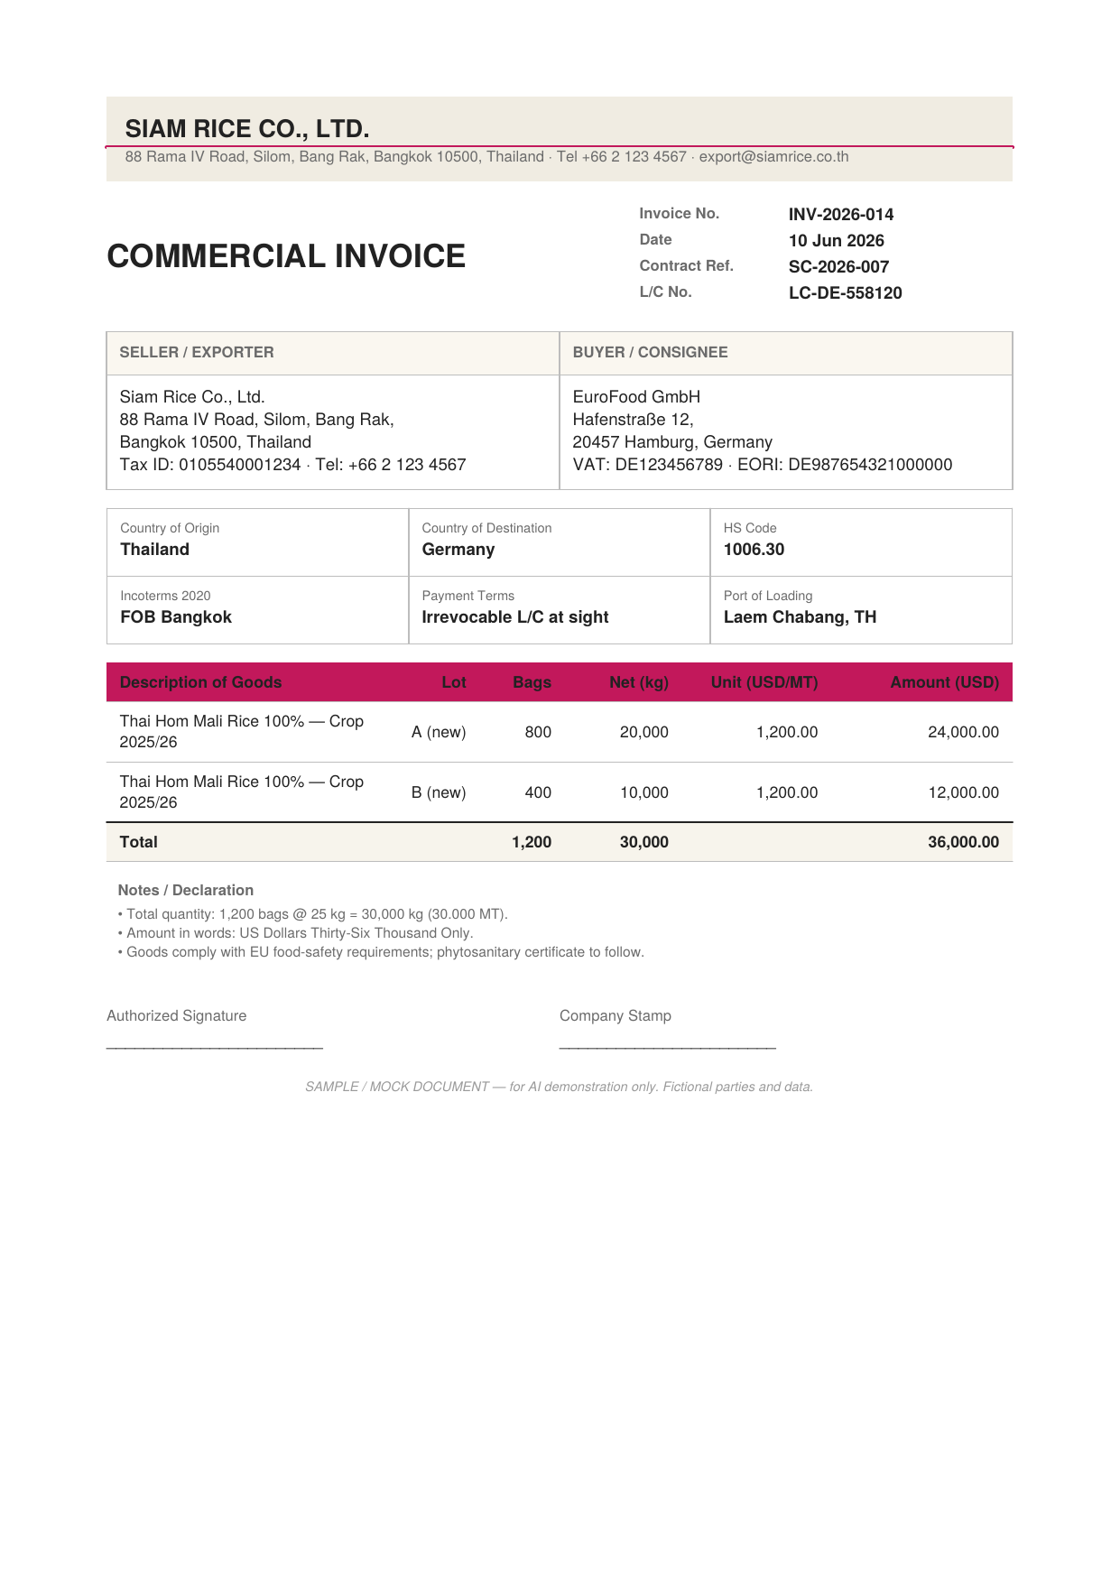
Commercial Invoice — INV-2026-014
อัปโหลดไฟล์นี้ให้ AI
ดาวน์โหลดไฟล์นี้
สแกน → ดาวน์โหลด
(ปรับ URL เมื่อมี Google Drive link จริง)
ใช้ใน
HOW TO 3 · HOW TO 5
(Invoice ที่มีจุดไม่ตรงกับ Packing List/Contract)

Slide 51
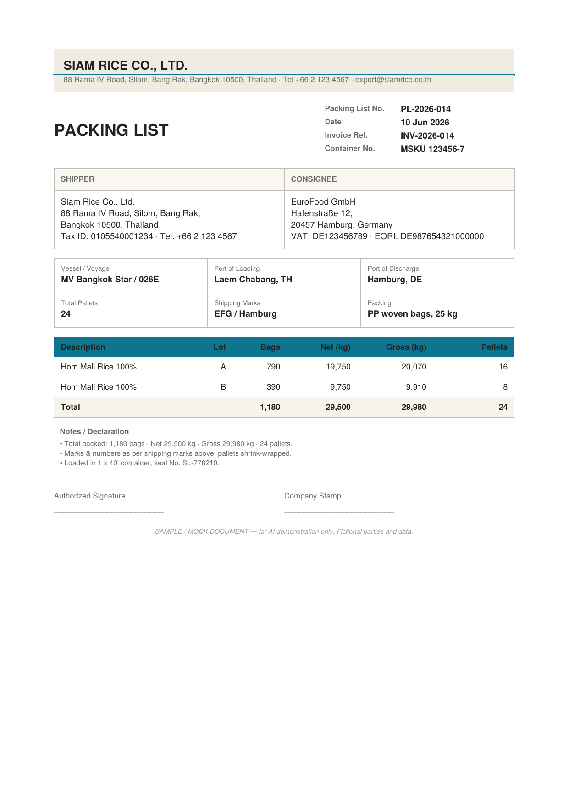
Packing List — PL-2026-014
อัปโหลดไฟล์นี้ให้ AI
ดาวน์โหลดไฟล์นี้
สแกน → ดาวน์โหลด
(ปรับ URL เมื่อมี Google Drive link จริง)
ใช้ใน
HOW TO 5
(1,180 ถุง ≠ Invoice 1,200 — planted mismatch)

Slide 52
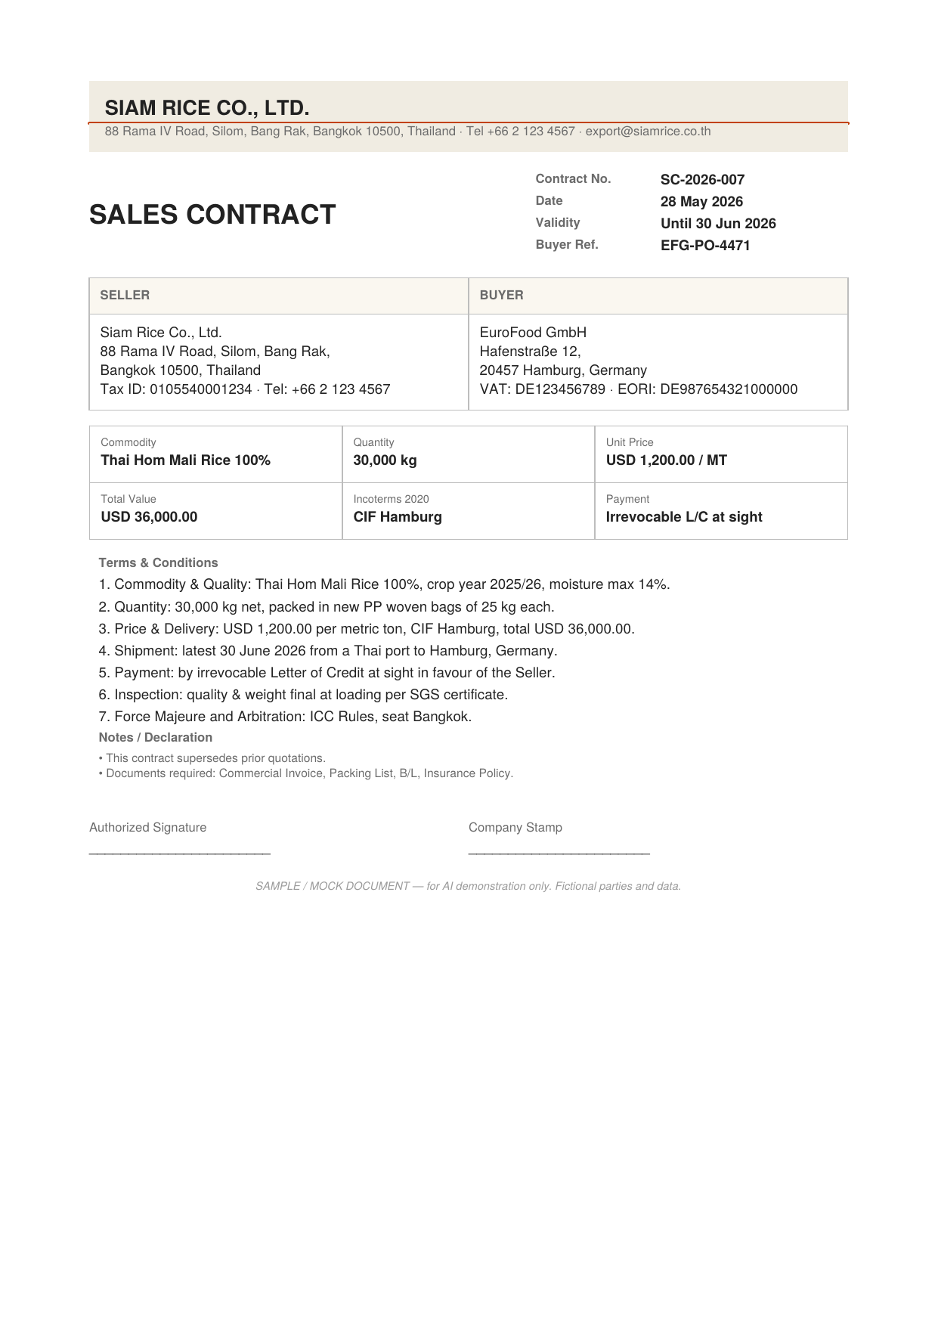
Sales Contract — SC-2026-007
อัปโหลดไฟล์นี้ให้ AI
ดาวน์โหลดไฟล์นี้
สแกน → ดาวน์โหลด
(ปรับ URL เมื่อมี Google Drive link จริง)
ใช้ใน
HOW TO 5
(CIF ≠ FOB · ขาด HS Code — planted mismatch)

Slide 53
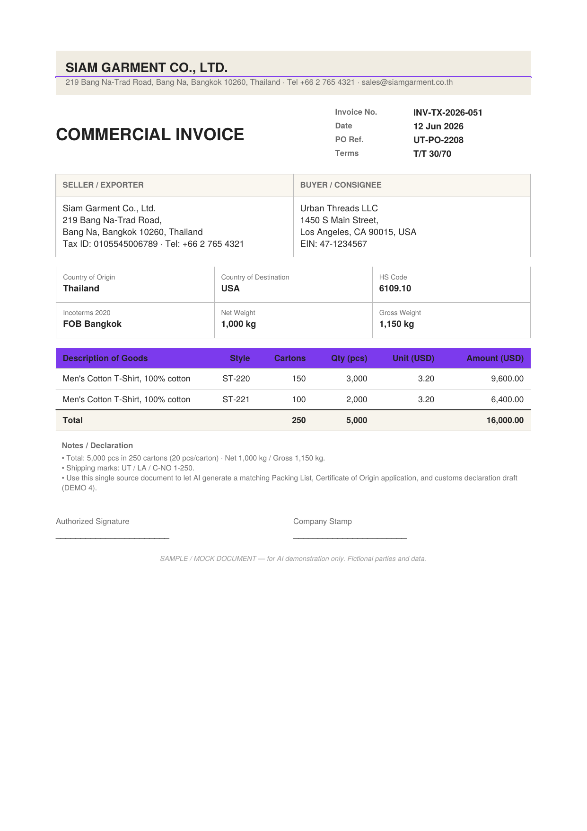
Commercial Invoice (เสื้อผ้า) — INV-TX-2026-051
อัปโหลดไฟล์นี้ให้ AI
ดาวน์โหลดไฟล์นี้
สแกน → ดาวน์โหลด
(ปรับ URL เมื่อมี Google Drive link จริง)
ใช้ใน
HOW TO 4
(เอกสารสะอาด ให้ AI อ่านและสกัดข้อมูล)

